Slide 1
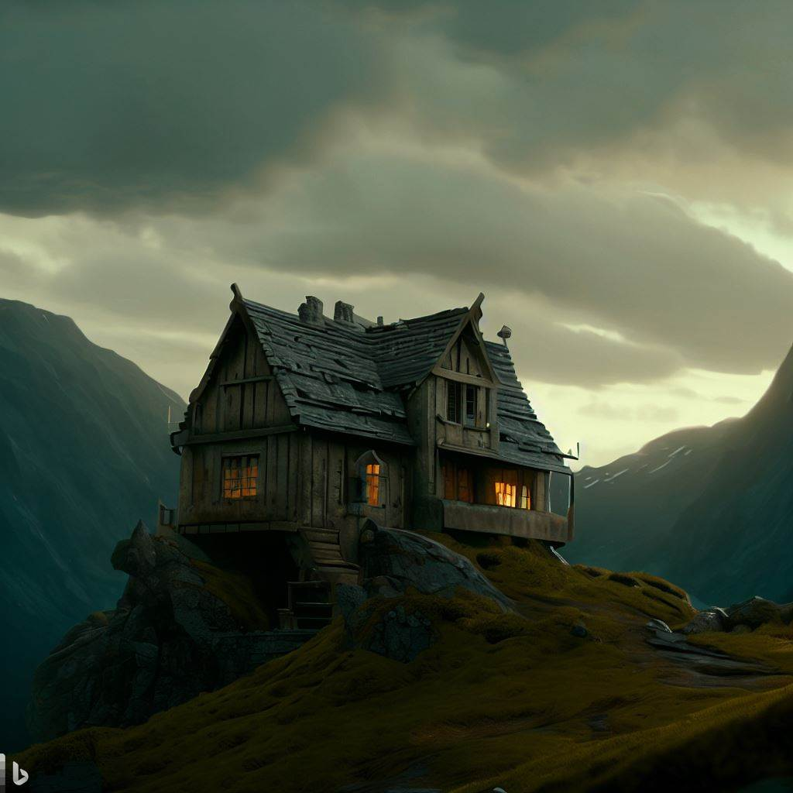
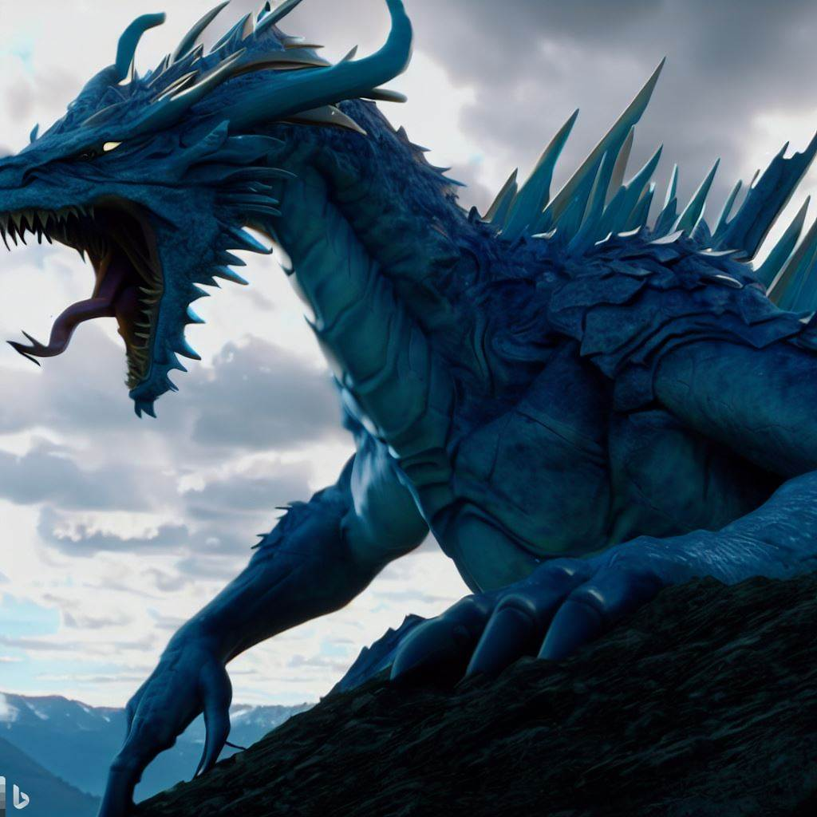
CASA DO TIO VAZIA E SAPHIRA NERVOSA
Saphira ficou furiosa
Notes:
8- Eragon correu O mais rápido que pôde para tentar chegar antes dos homens encapuzados. Quando chegou na propriedade do tio, não encontrou ninguém - decidiu procurar Safira antes, para contextualizar a história do dragão, caso o tio não acreditasse. Quando Safira apareceu na Montanha, Eragon contou toda a história. Safira ficou furiosa quando escutou sobre gabatorix ter matado os dragões e os cavaleiros.

Slide 2
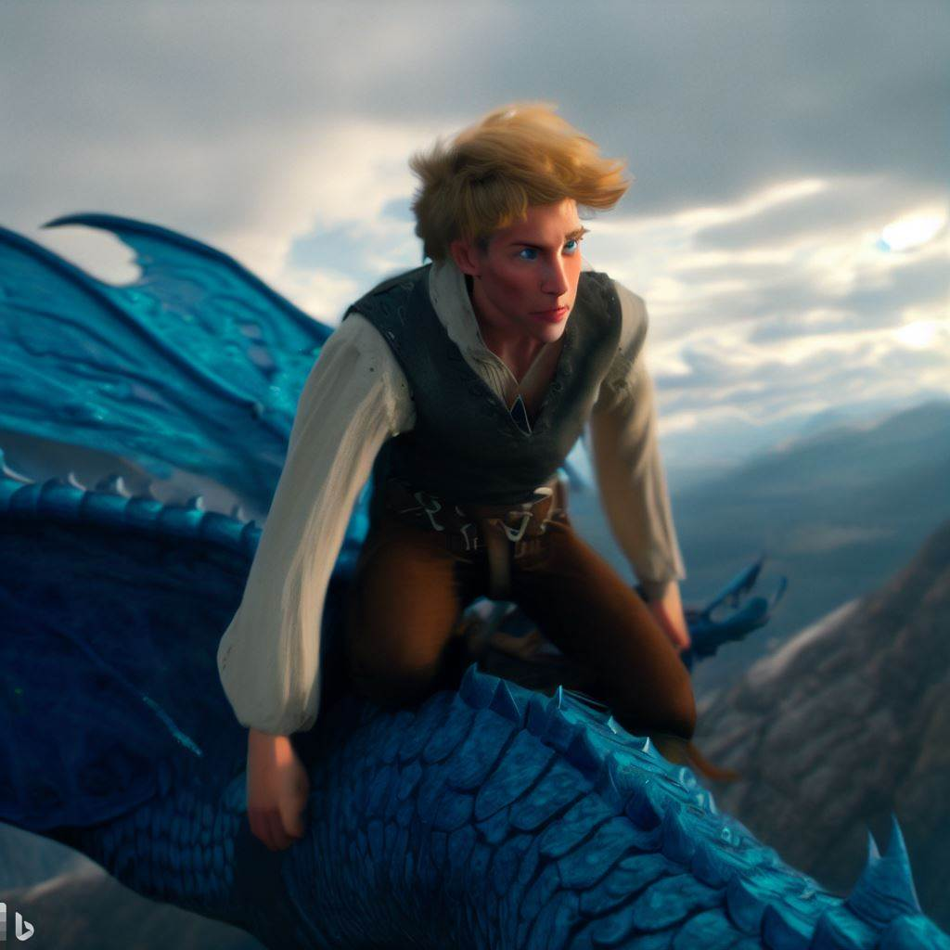
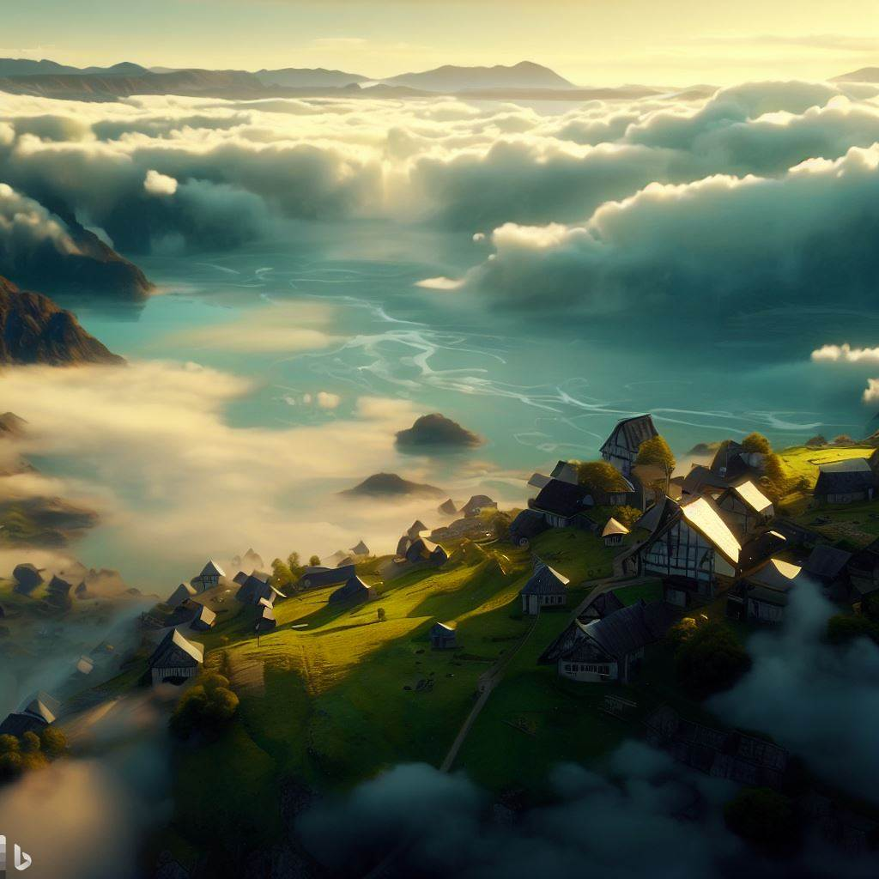

O DRAGÃO LEVANTOU VOO ENFURECIDO
Eragon voou tão alto que viu de cima Carvahall e a espinha bem pequenininha lá do alto.
Notes:
Ela começou a bater as asas furiosamente. Quando Eragon tentou acalmá-a, segurando-a, o Dragão levantou o voo. Eragon voou tão alto que viu de cima Carvahall e a espinha bem pequenininha lá do alto.

Slide 3
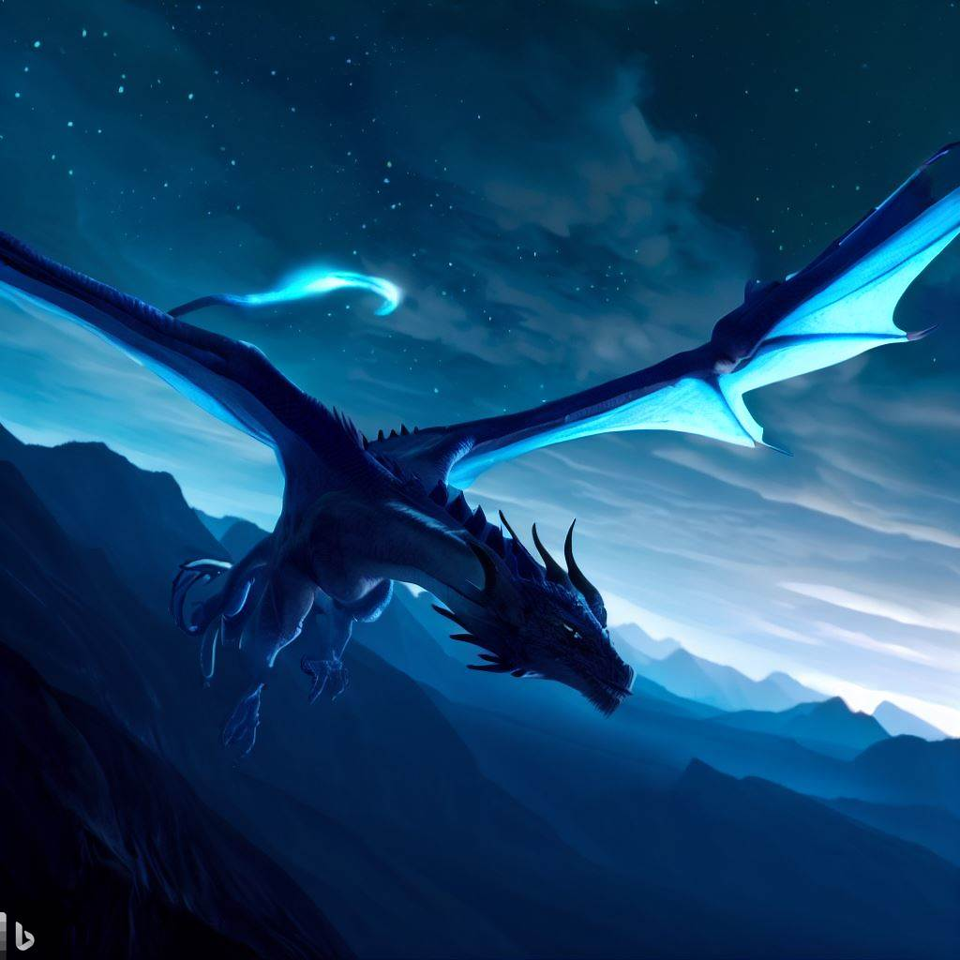
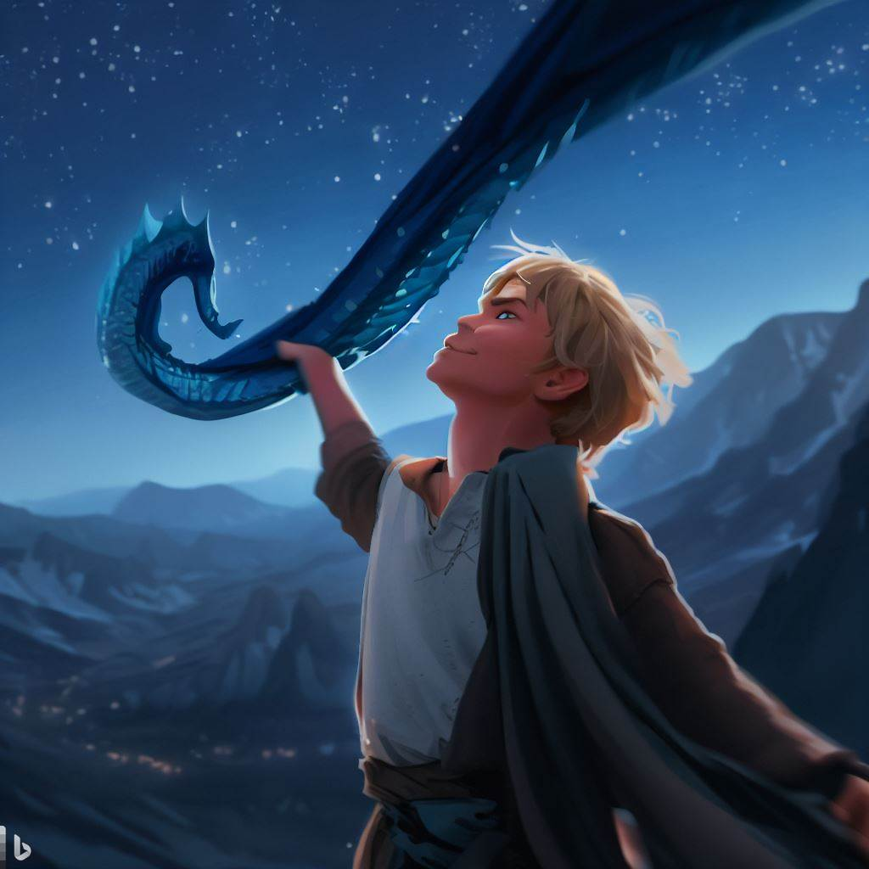
SAPHIRA VOOU POR HORAS, ATÉ ANOITECER…
Notes:
Safira voou por horas, furiosa, e quando desceu no ato de uma Montanha, já era noite, e

Slide 4
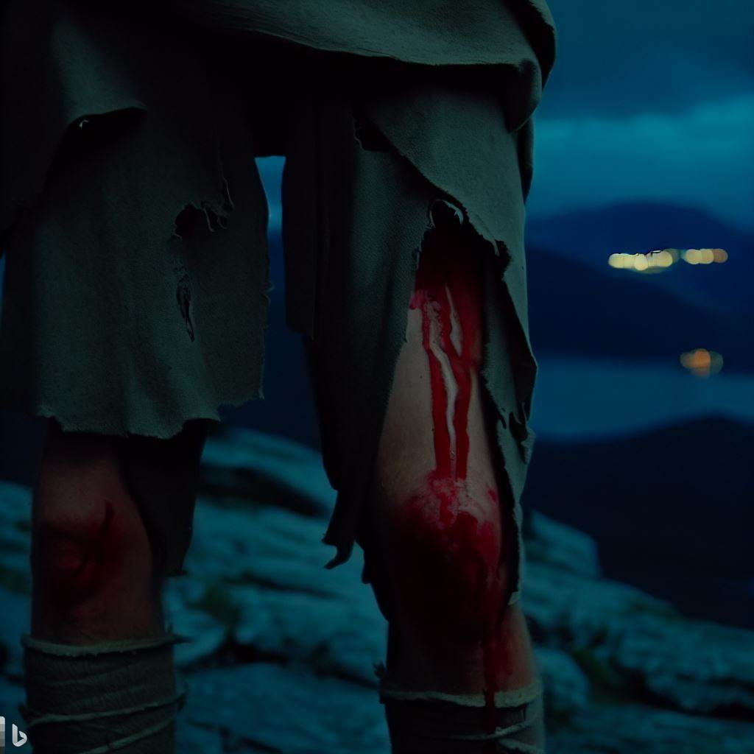
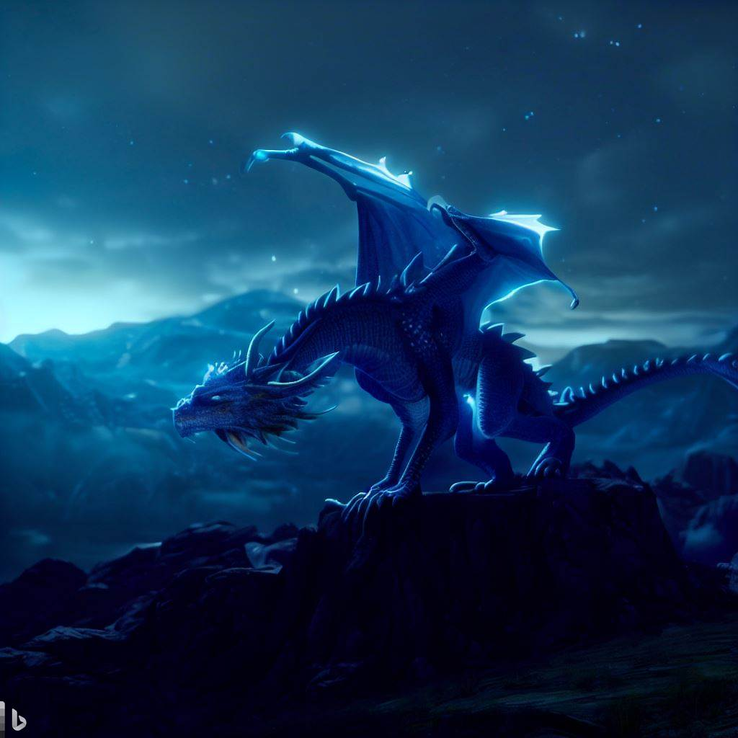
SAFIRA SE ACALMOU E FICOU ARREPENDIDA
Notes:
Eragon estava com as pernas machucadas após horas tentar se segurar nas escamas do dragão. Após a fúria, Safira se arrependeu.

Slide 5
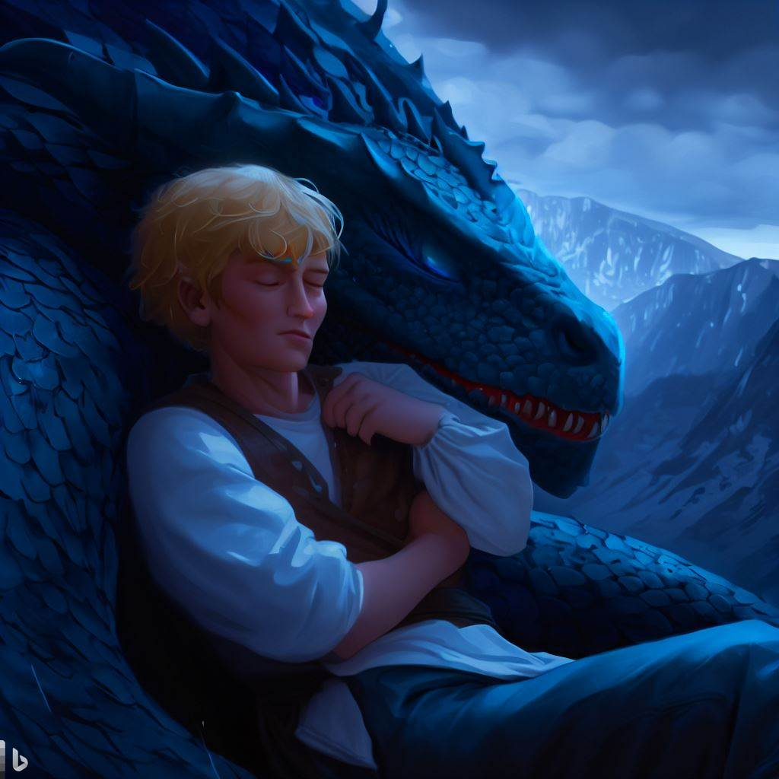
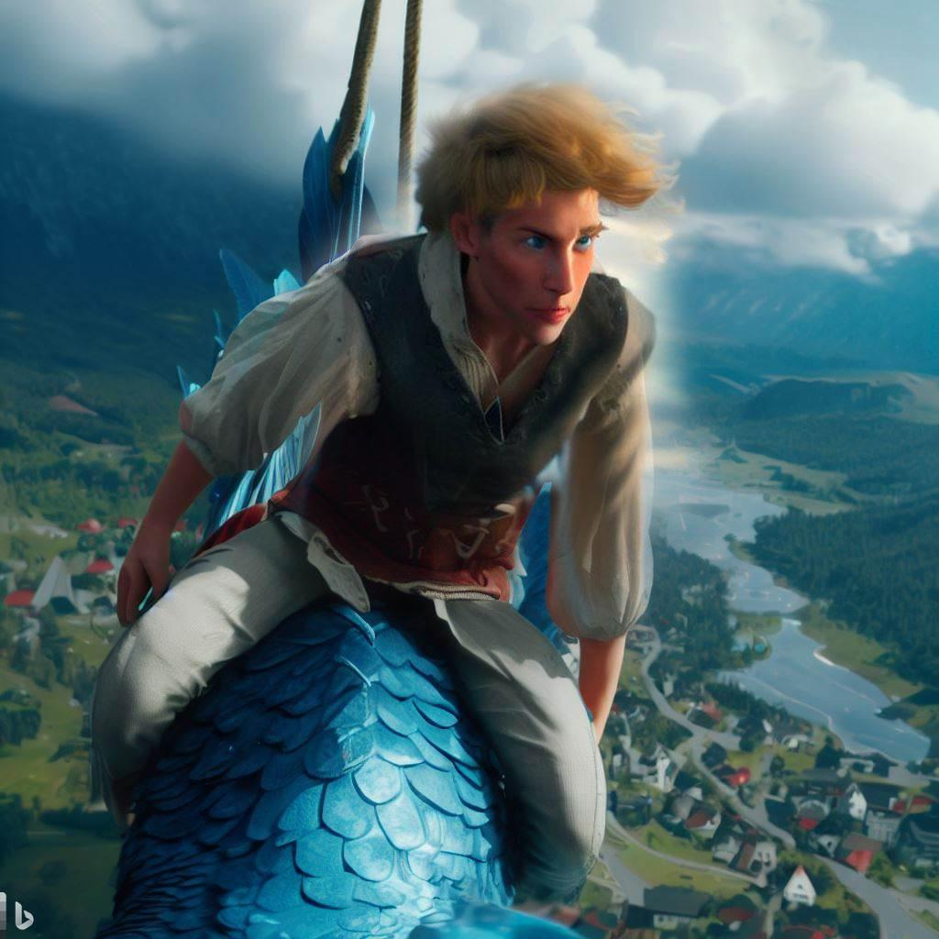
ERAGON CUIDOU DAS FERIDAS E VOLTOU À CASA DO TIO DE MANHÃ
Notes:
Eragon se acomodou debaixo da asa quente de Saphira, se protegendo da neve, e descansou até amanhecer.

Slide 6
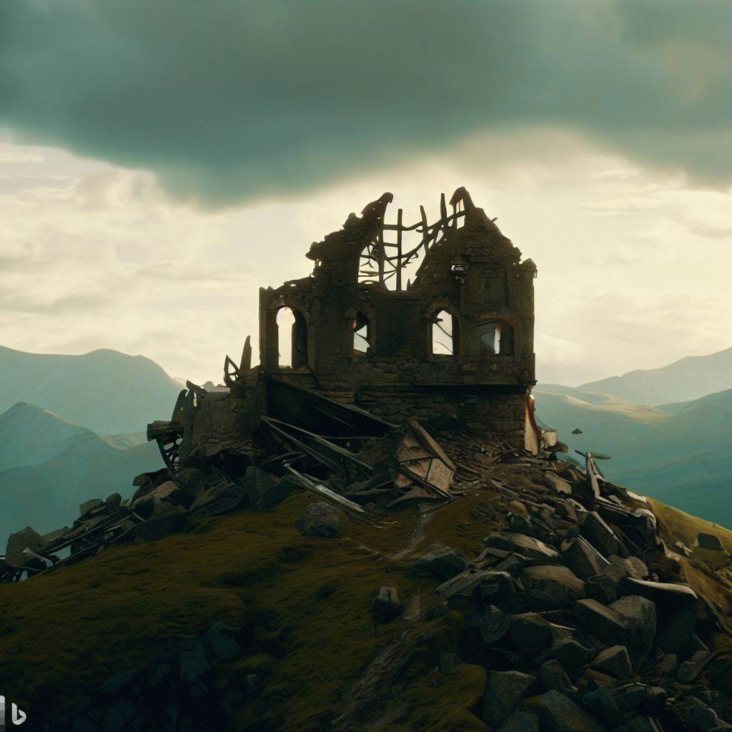
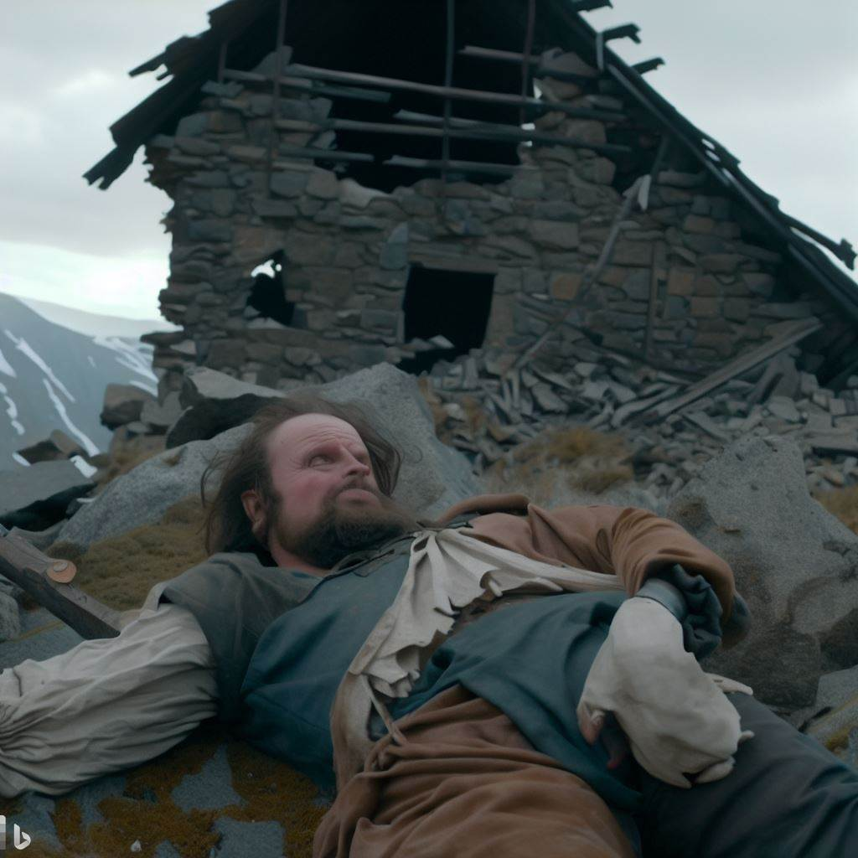
ERAGON ENCONTROU A CASA EM DESTROÇOS
encontrou o tio desmaiado e machucado
Notes:
9- Eragon encontrou a casa do seu tio em destroços; pelas pegadas ele calculou que teriam sido os 2 espectros encapuzados que haviam destruído a casa. Ele procurou entre os destroços e encontrou o tio desmaiado e machucado.

Slide 7
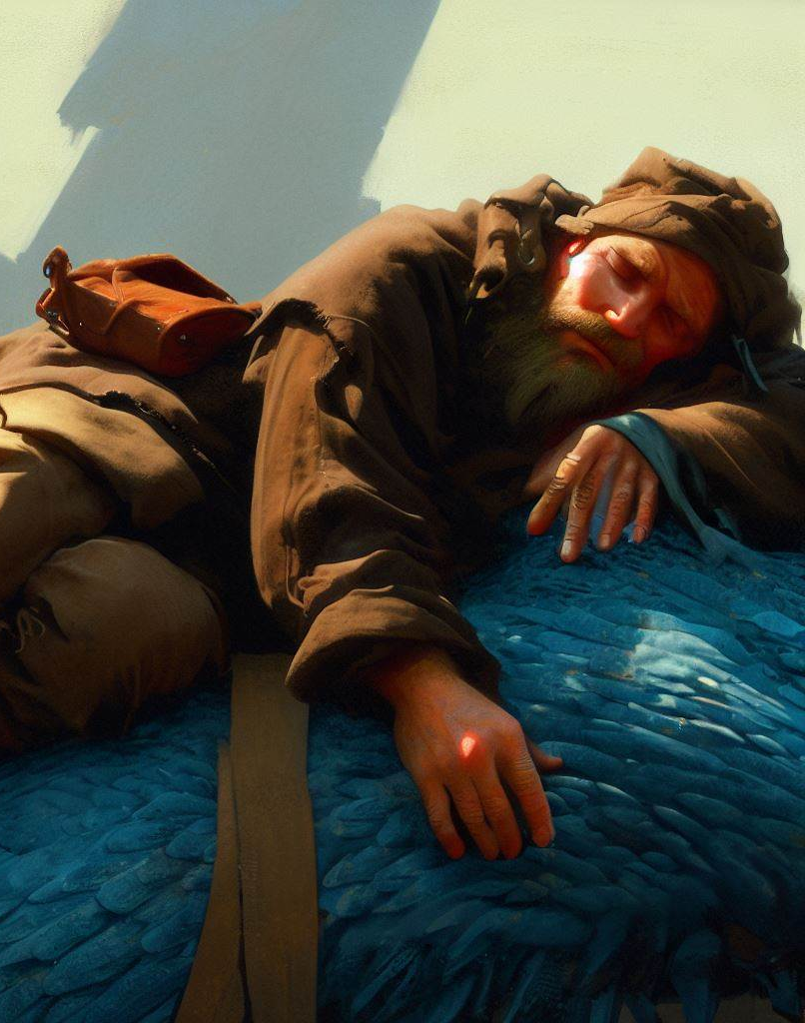
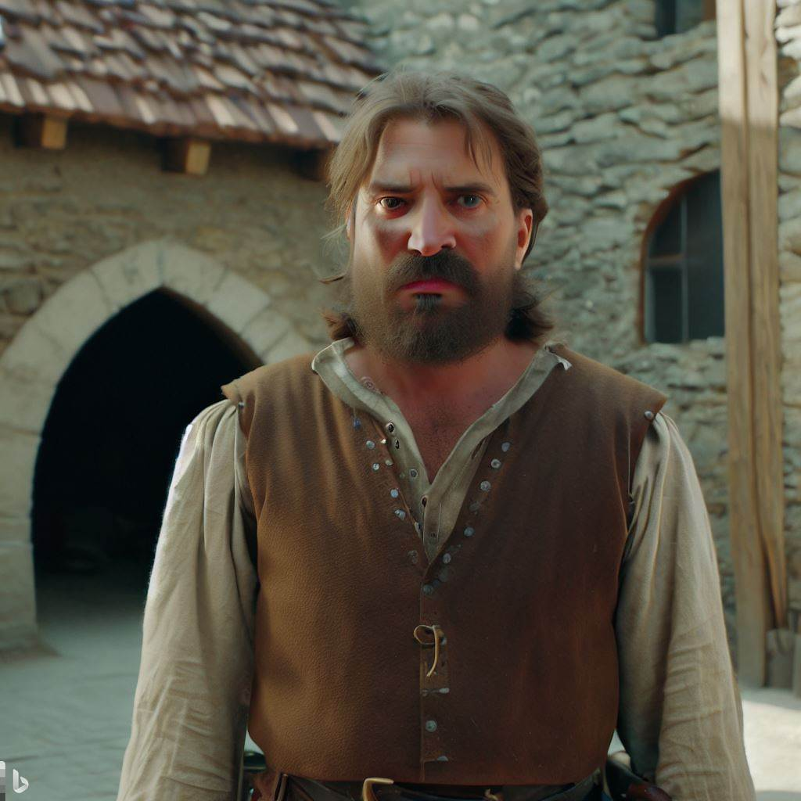
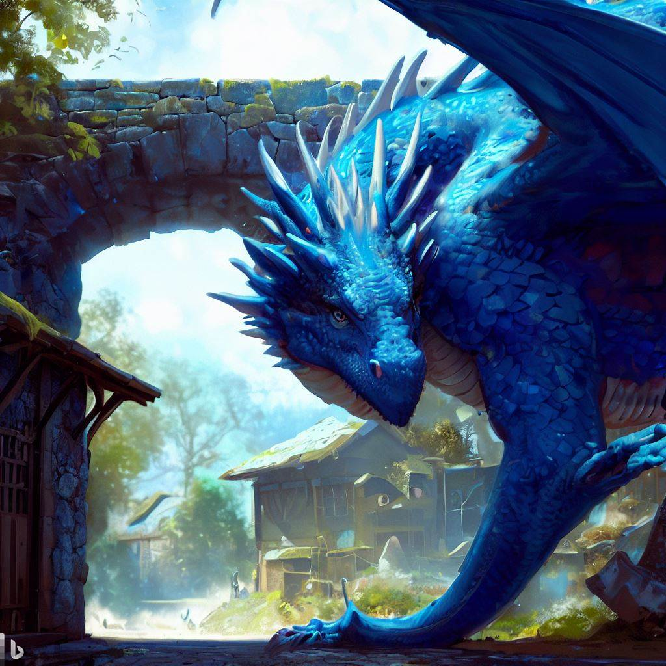
TIO LEVADO PARA CARVAHALL — BROM APARECEU PARA AJUDAR
Notes:
Safira levou o tio voando até a entrada de Carvahall e Eragon arrastou o tio o máximo que conseguiu. Quando Brom surgiu na estrada, Eragon desmaiou.

Slide 8
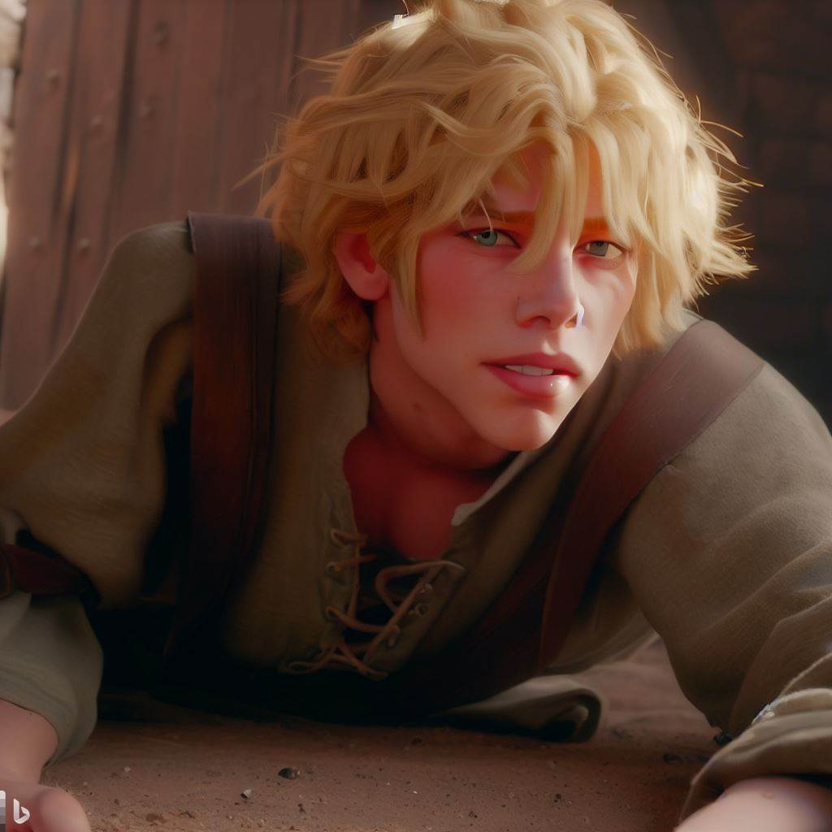
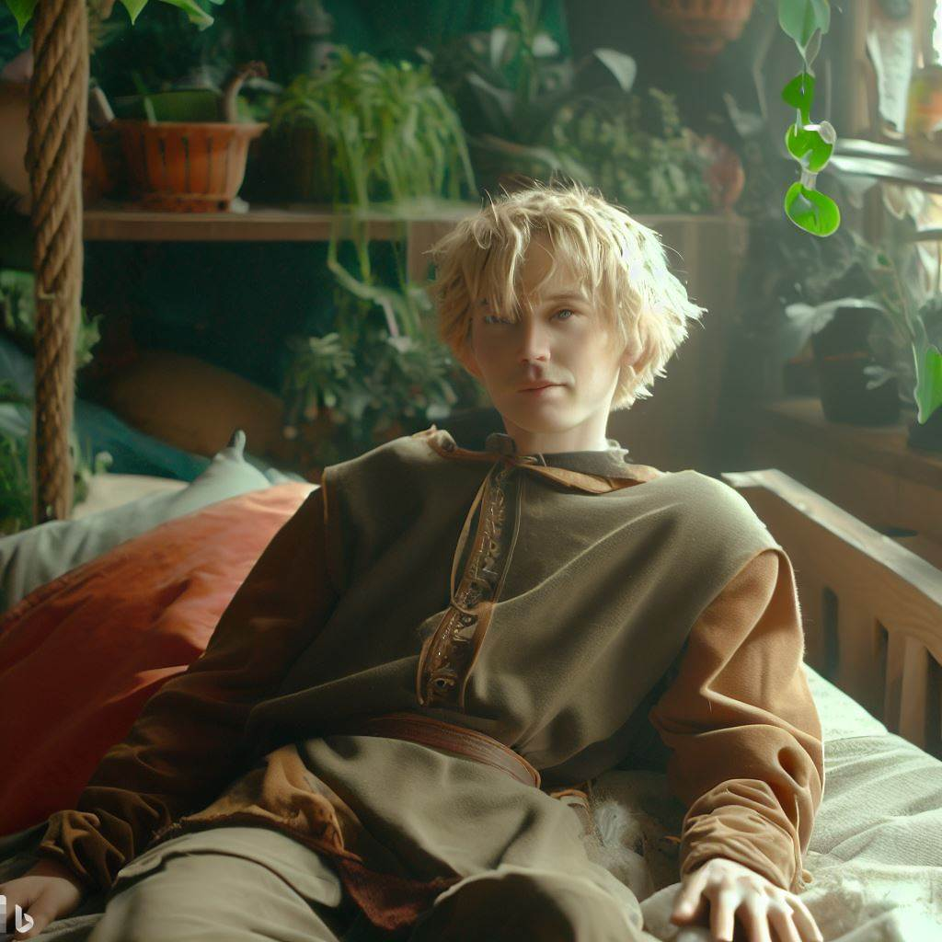
Após o esforço para arrastar o tio, Eragon desmaiou
o garoto já estava machucado por conta de Saphira

Slide 9
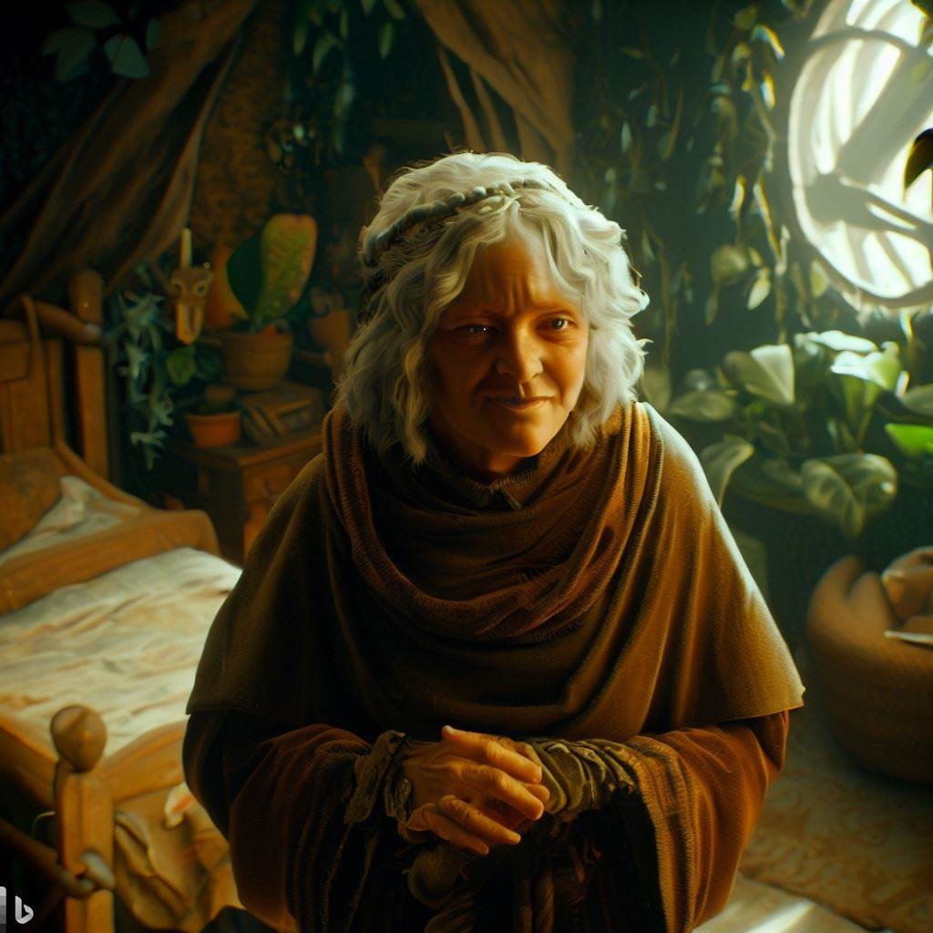
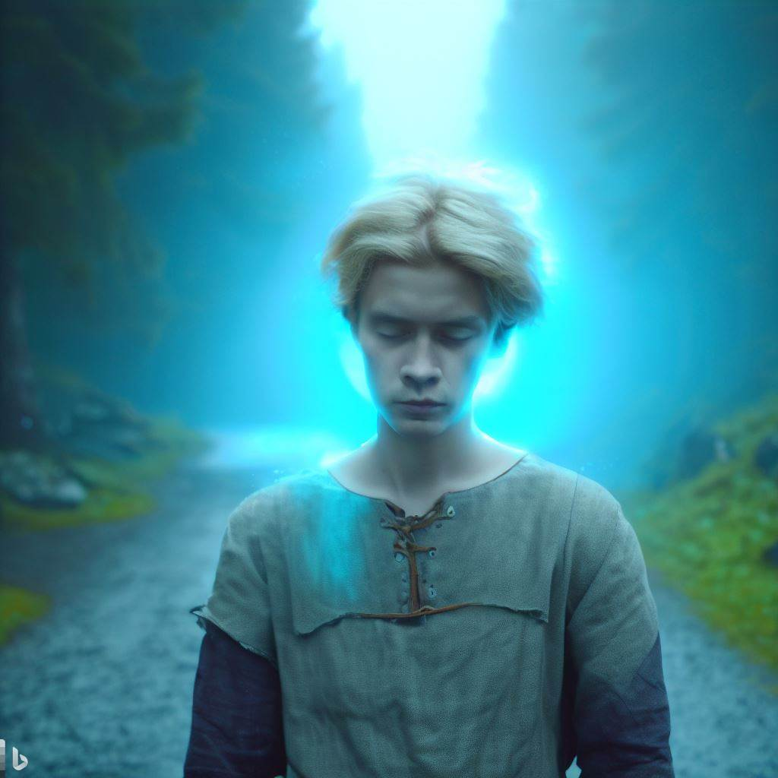
ERAGON ACORDOU NA CASA DA CURANDEIRA E NÃO OBTEVE CONTATO COM SAPHIRA
Notes:
10- Eragon acordou em uma casa cheia de plantas e com um aroma de ervas. Ele olhou para o lado e viu a curandeira de cavahall ao lado dele.

Slide 10
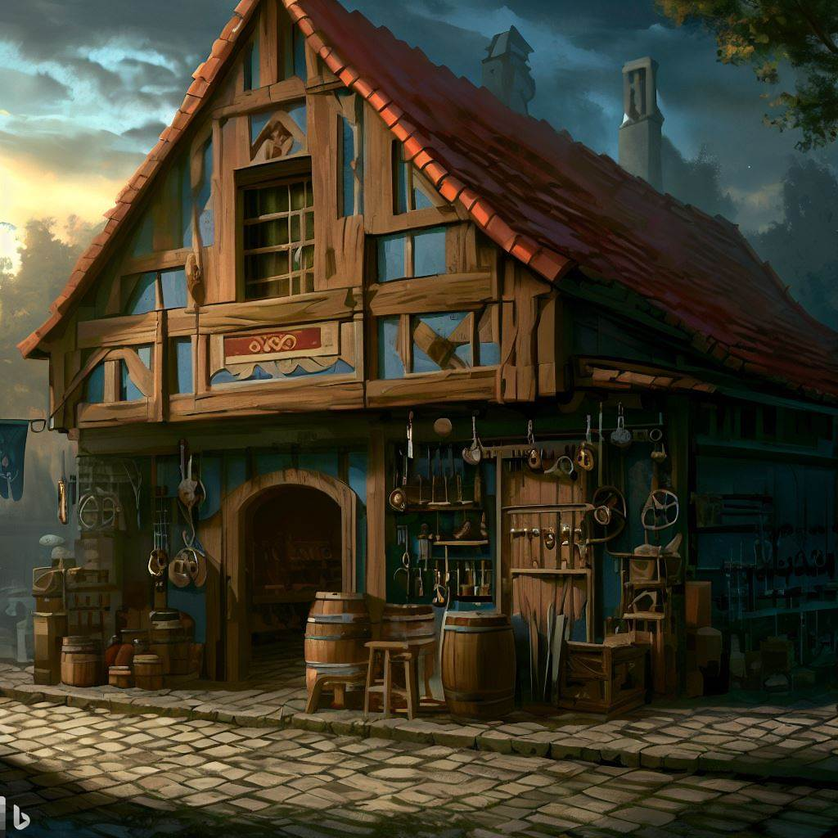
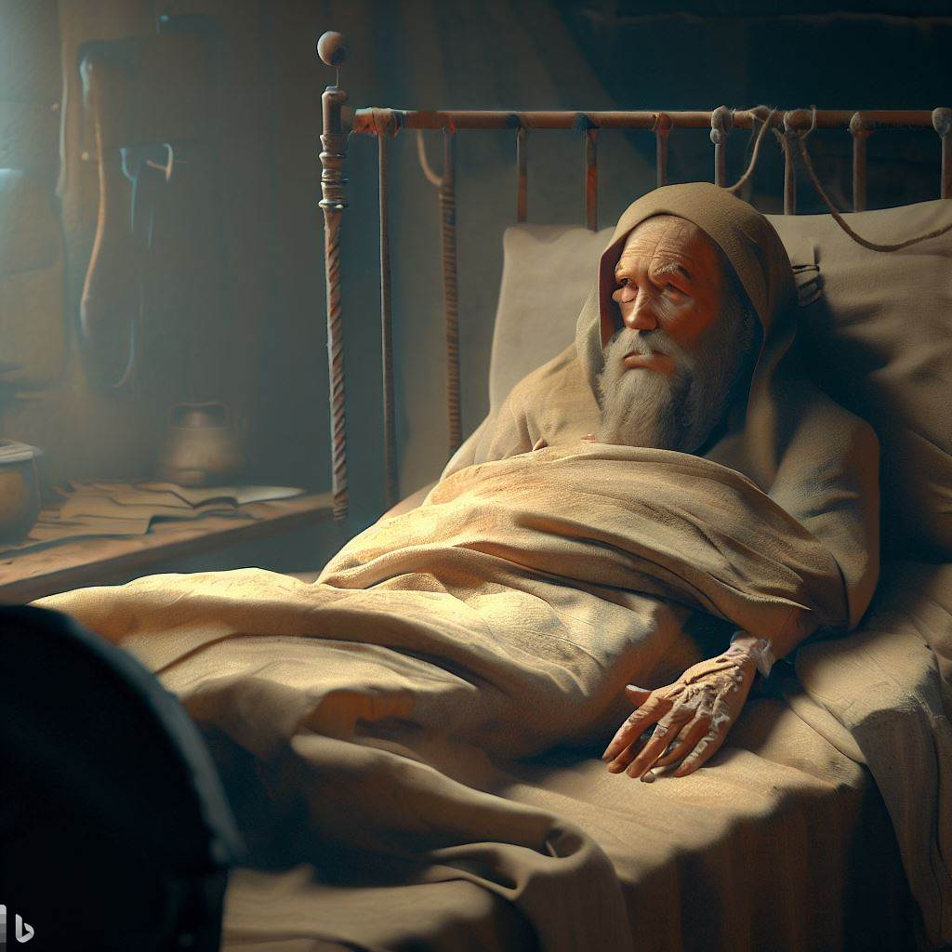
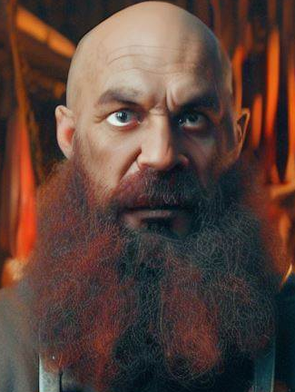
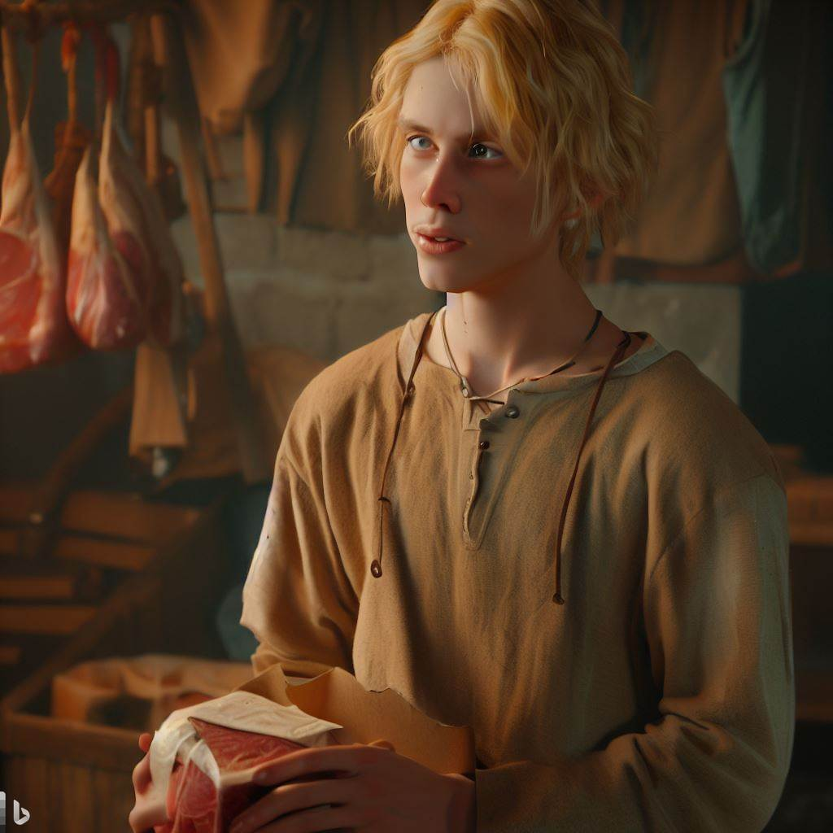
TIO DOENTE NA CASA DO FERREIRO
Notes:
O garoto foi conduzido pela curandeira até a casa do ferreiro, onde o tio se encontrava doente, quase morrendo.

Slide 11
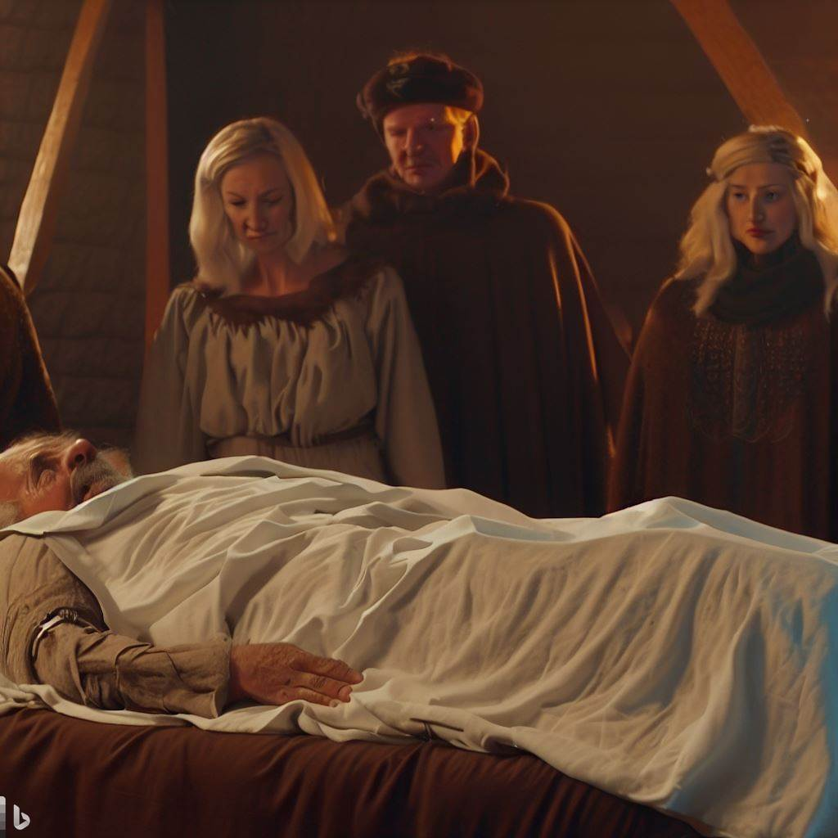
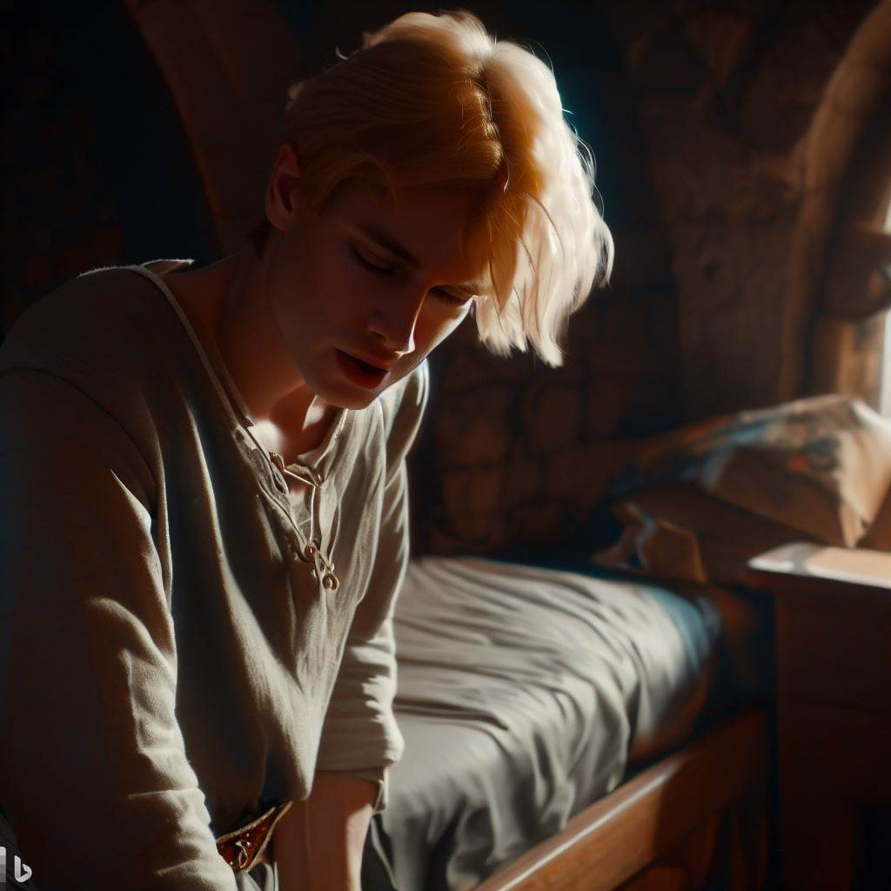
GARROW MORREU — ERAGON DECIDE ABANDONAR CARVAHALL
ERAGON NÃO PARTICIPOU DO ENTERRO DO TIO
Notes:
Eragon acordou de amnhã e foi até o quarto onde o tio estava deitado se recuperando - e viu todos chorando: Garrow não resistiu.

Slide 12
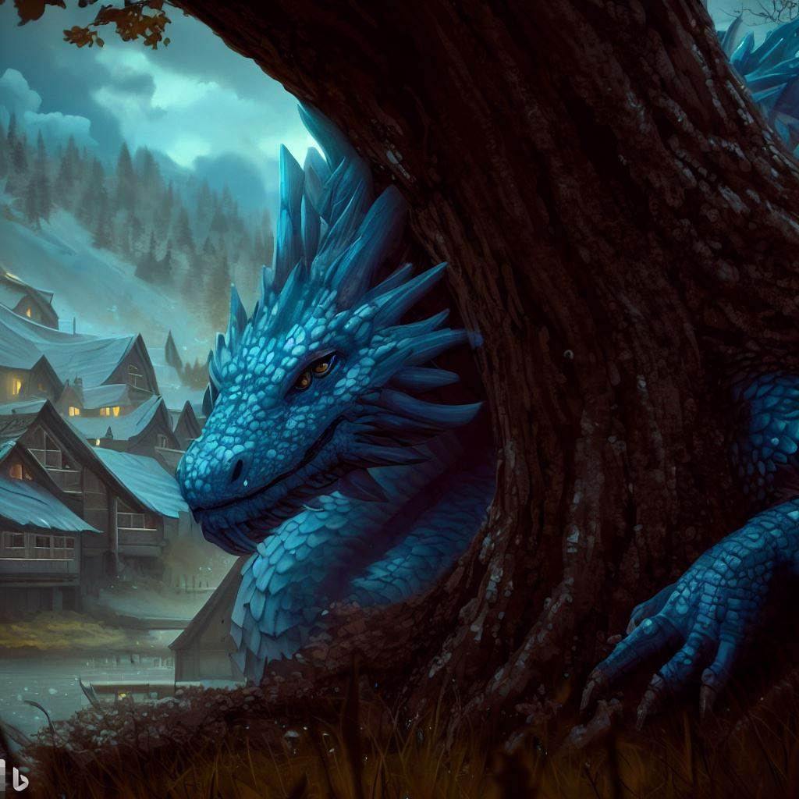
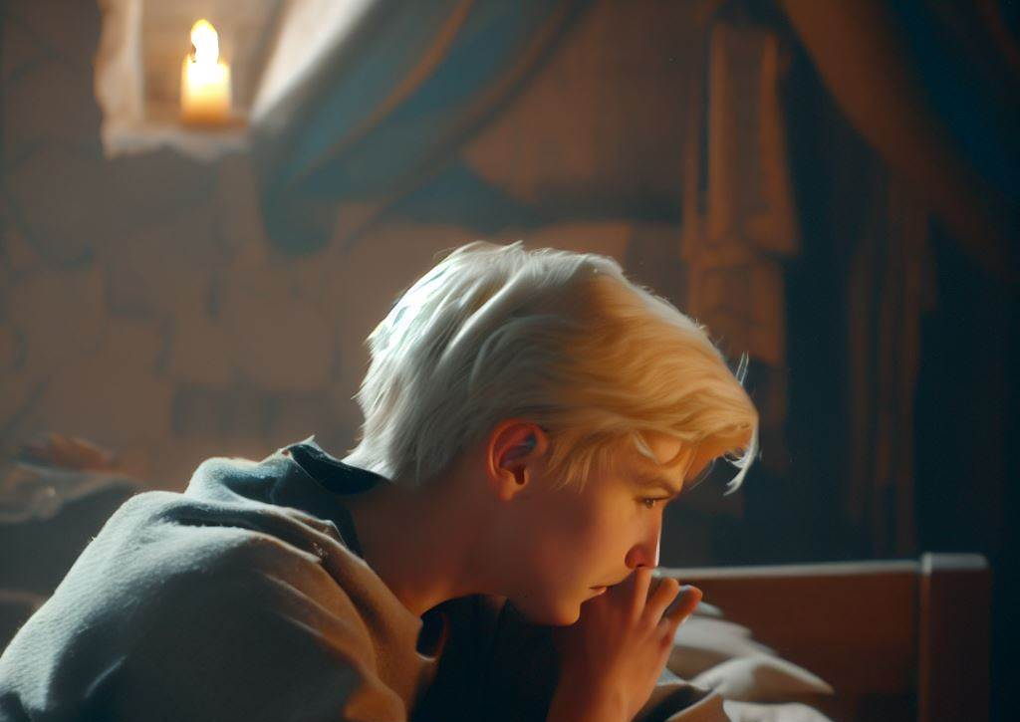
DEPOIS DE VÁRIOS DIAS EM DEPRESSÃO, FOI CONVENCIDO POR SAPHIRA
Notes:
Eragon não esperou o enterro do tio, e na manhã do dia seguinte conversou com Saphira por telepatia e foi convencido por ela a deixar a tristeza de lado e ir atrás dos Ra'zac e se vingar.

Slide 13
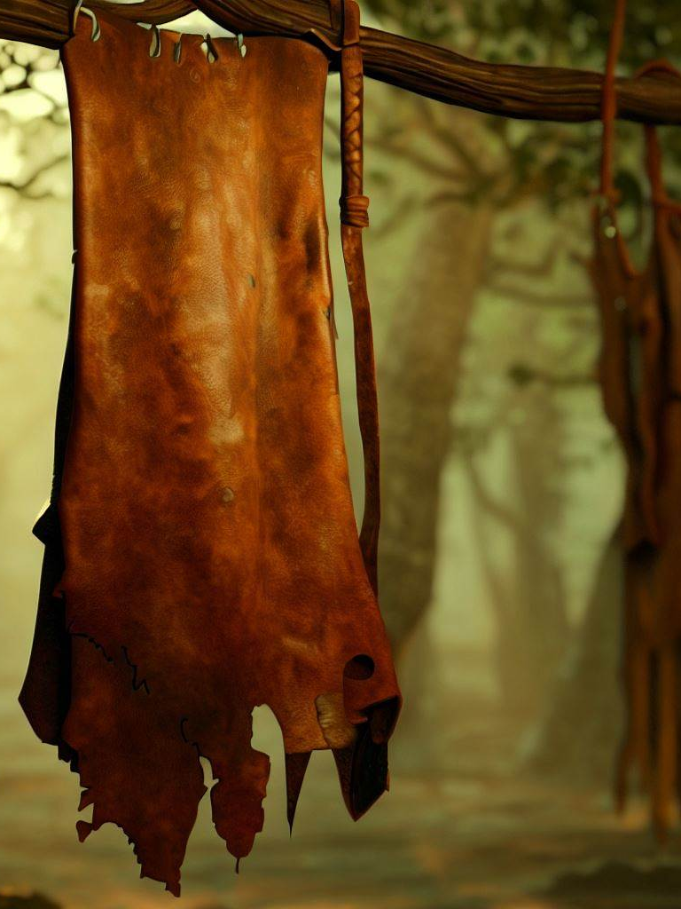
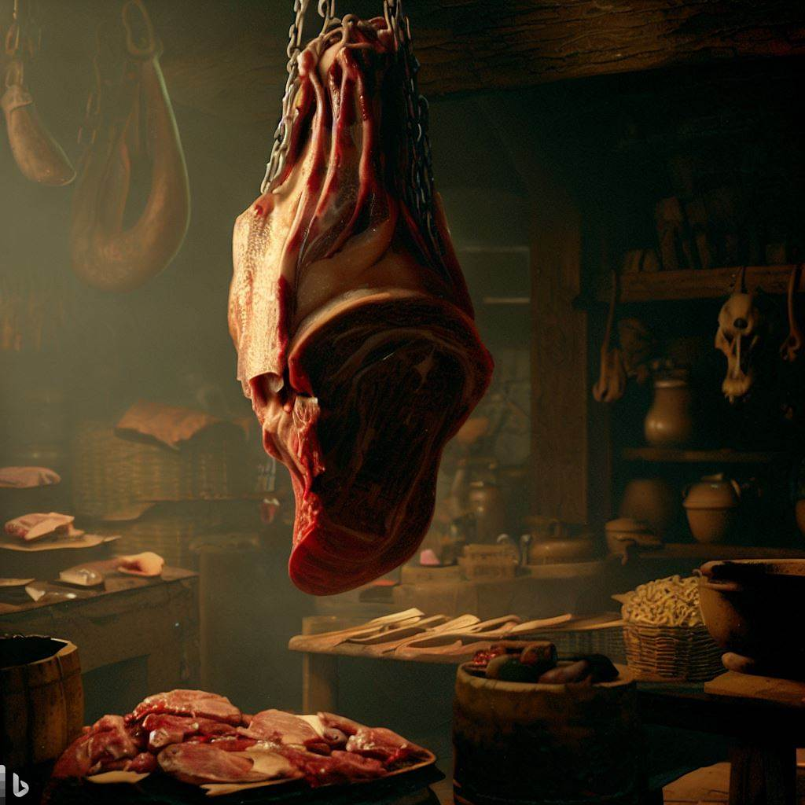
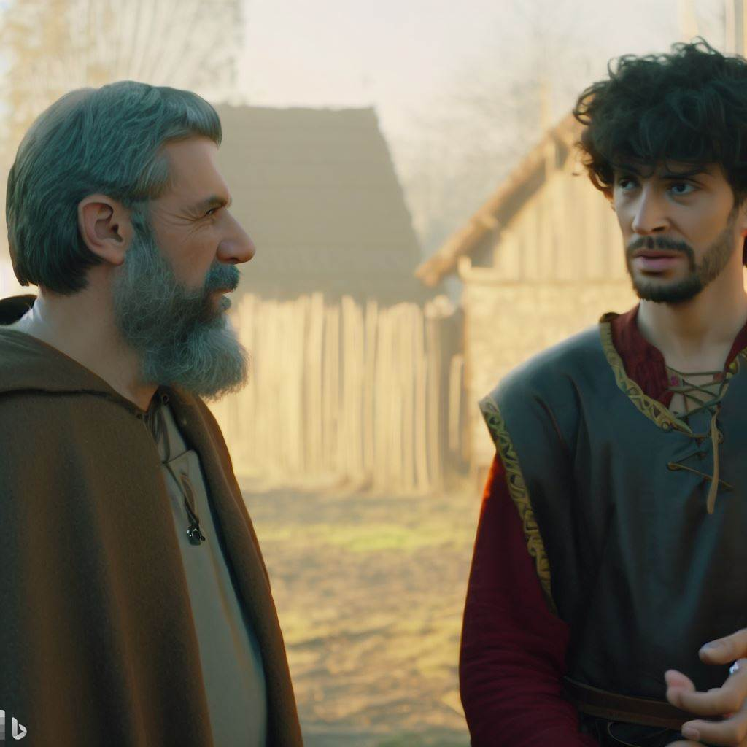
ERAGON “PEGOU EMPRESTADO” ALGUNS ITENS E FOI INTERPELADO POR BROM
Notes:
Eragon roubou carne do açougue e um couro curtido para usar com sela de Saphira - não era roubo, um dia ele pagaria, pensou. Enquanto fugia, foi interpelado por Brom que disse que o seguiria.

Slide 14
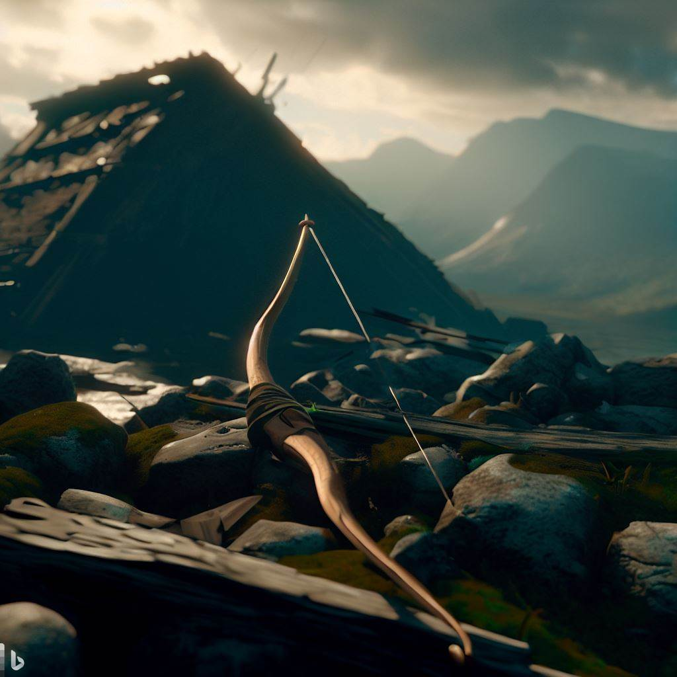
ERAGON E BROM PROCURARAM NOS DESTROÇOS O ARCO

Slide 15
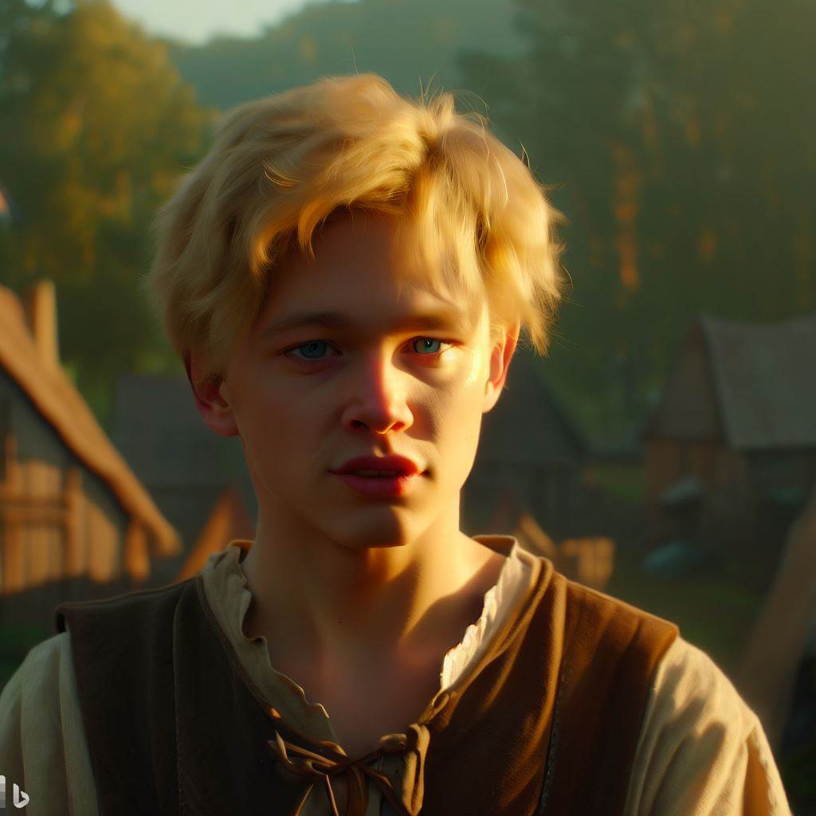
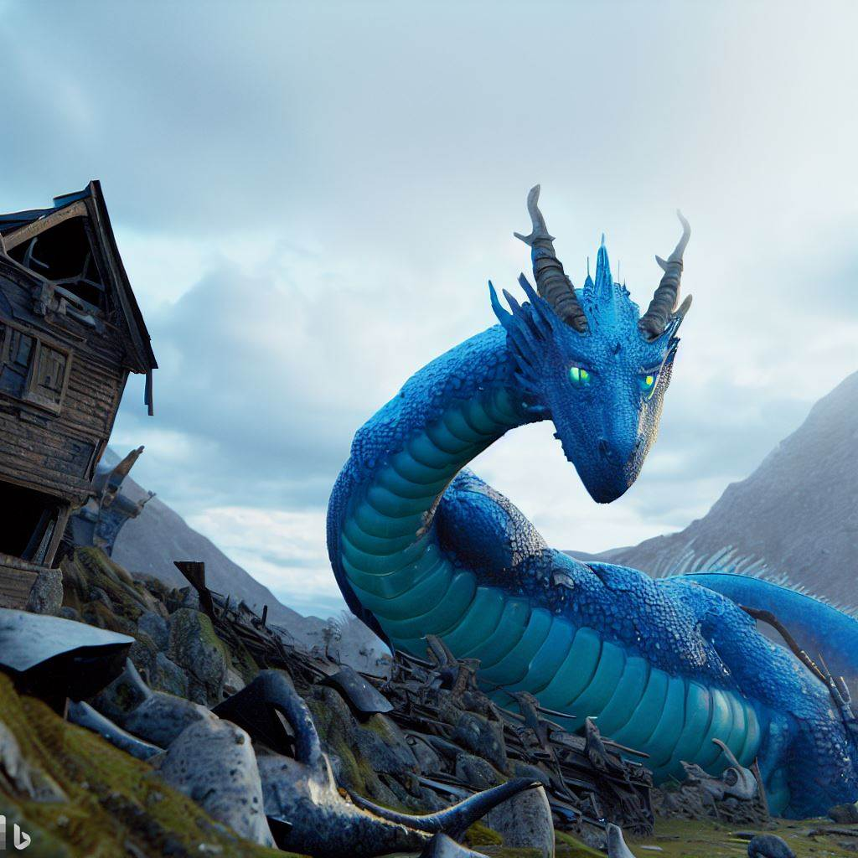
BROM CONSEGUIA CONVERSAR COM SAPHIRA
Notes:
Brom conseguia conversar com Saphira e sabia tudo sobre os dragões.

Slide 16
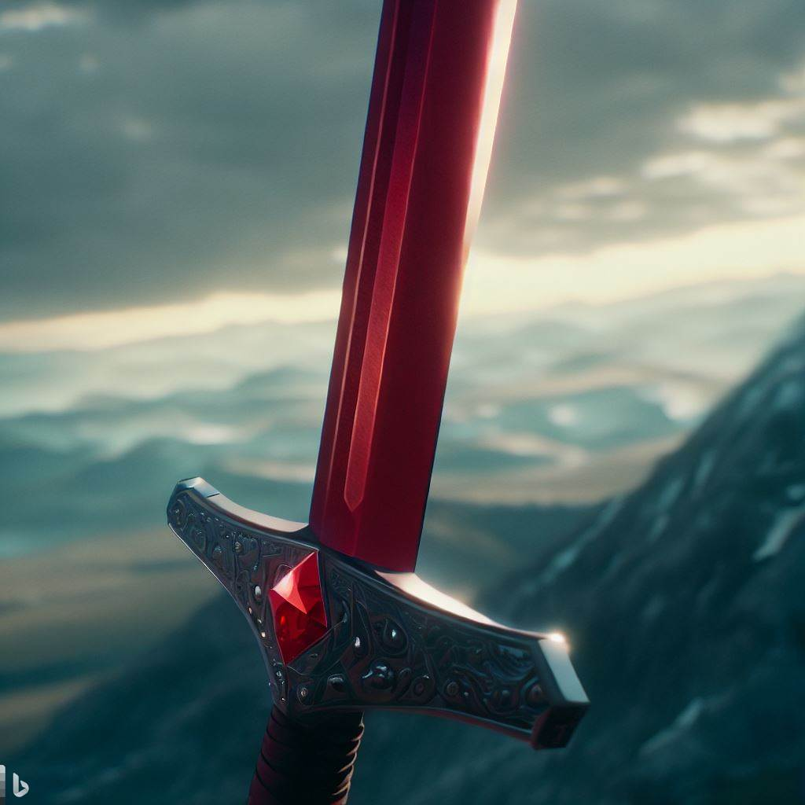
ESPADA DE PRESENTE E SILÊNCIO SOBRE O PASSADO DE BROM
Zar'roc
Notes:
Brom deu para Eragon uma espada vermelha poderosa, forjada pelos elfos - o contador de histórias não quis revelar mais nada de seu passado.

Slide 17
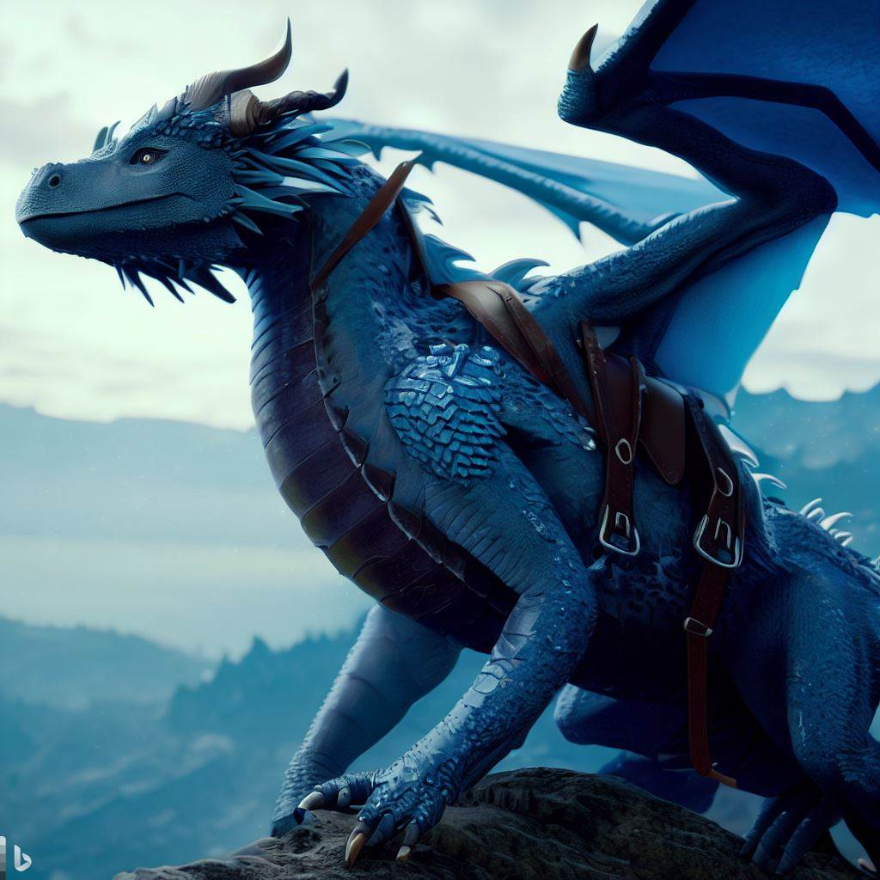
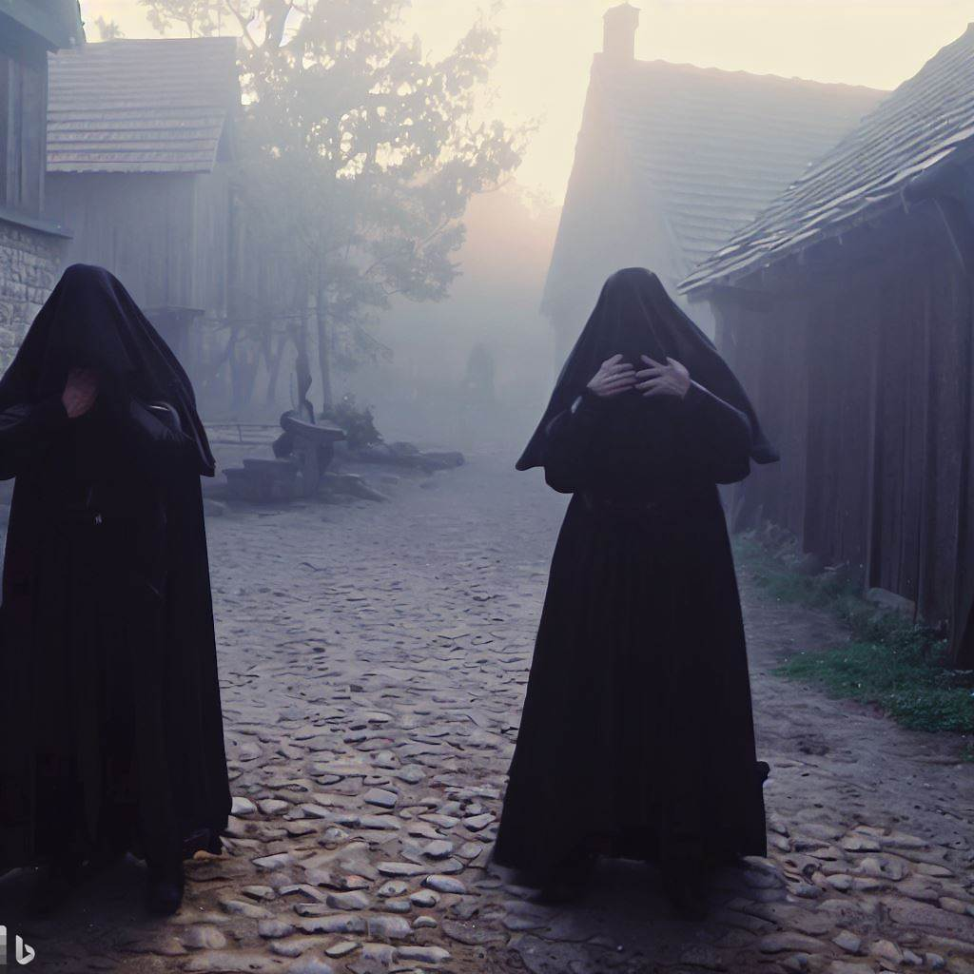
ERAGON E BROM FORAM ATRÁS DOS ESPECTROS PARA SE VINGAR
Notes:
Brom fez uma sela para Saphira com o couro e planejou com Eragon a vingança contra os Ra'zac.

Slide 18
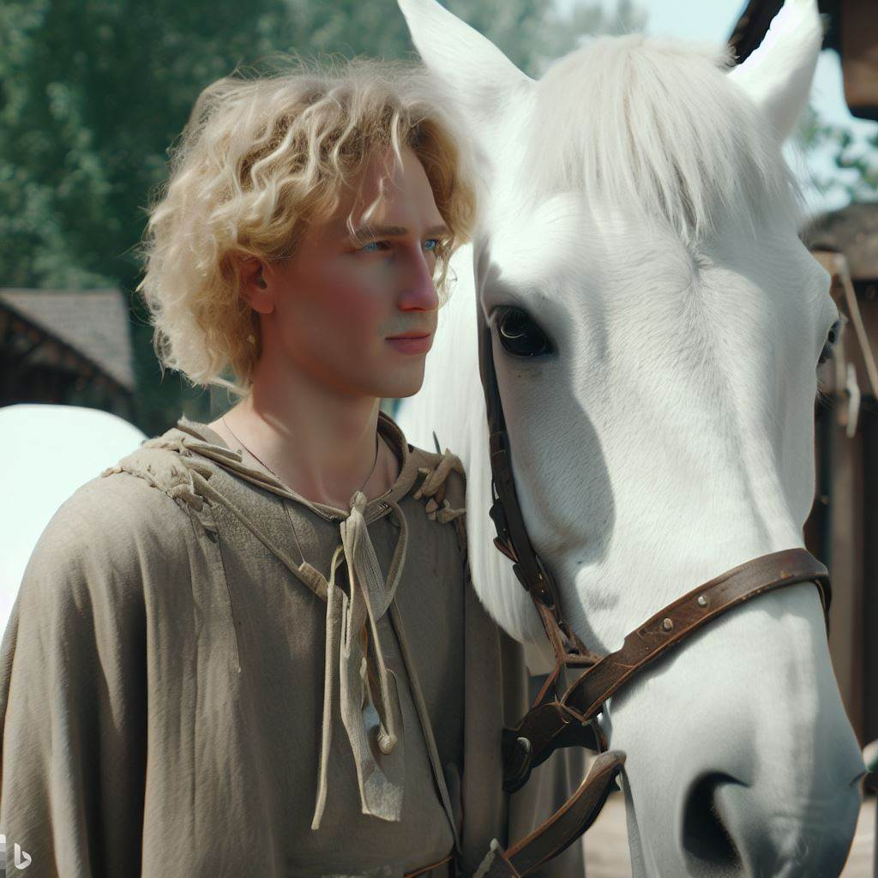
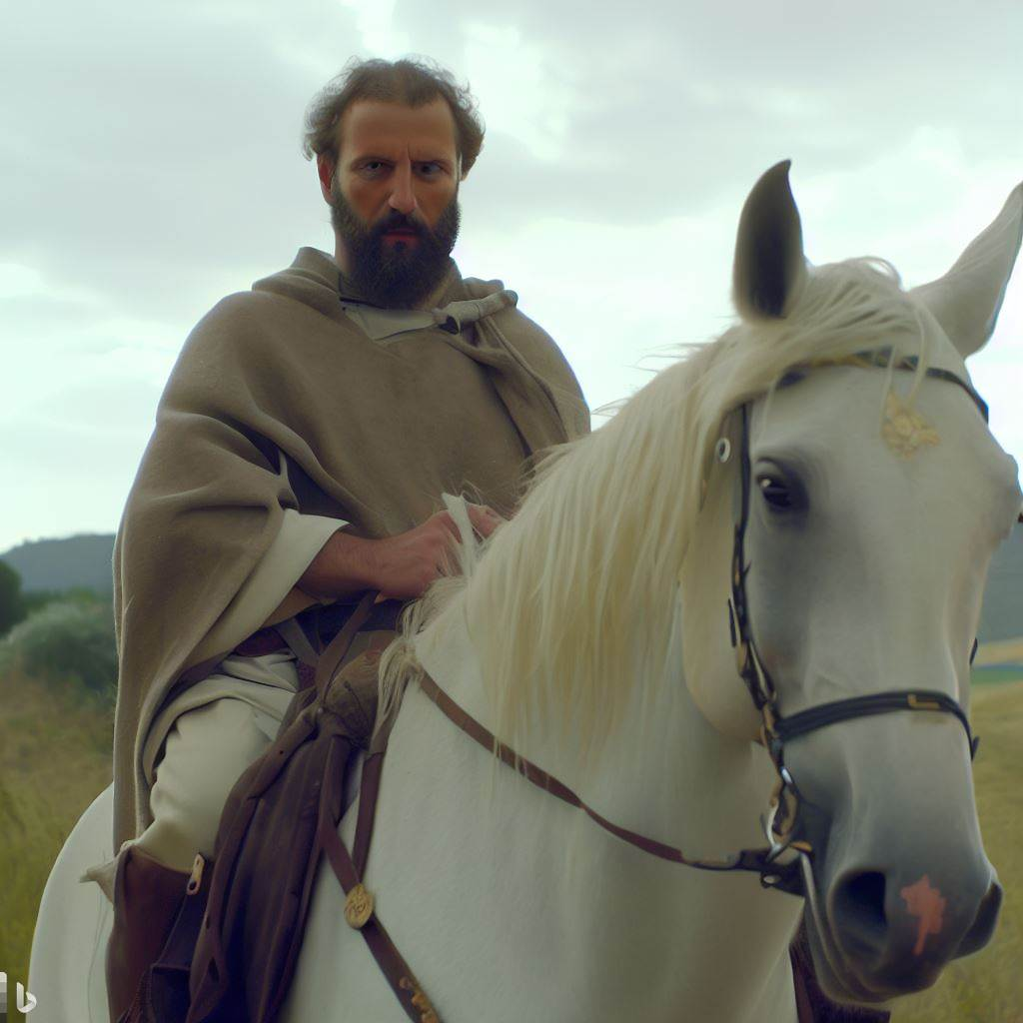
BROM PARA EM UMA VILA PARA COMPRAR CAVALOS

Slide 19
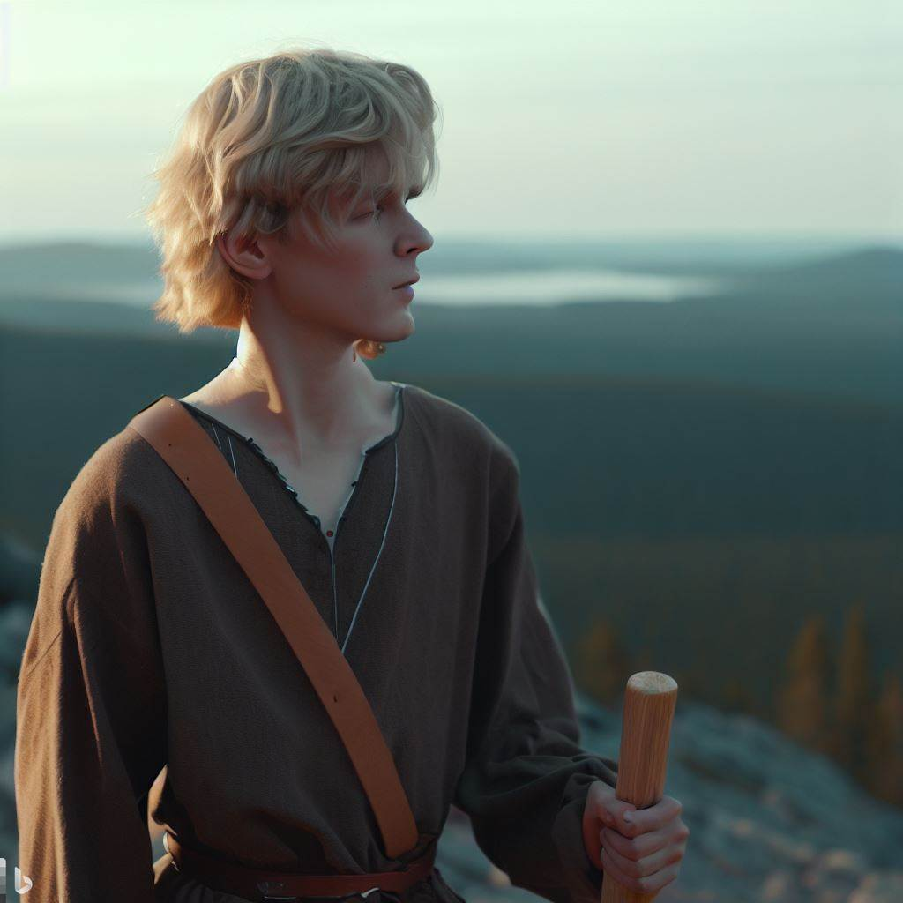
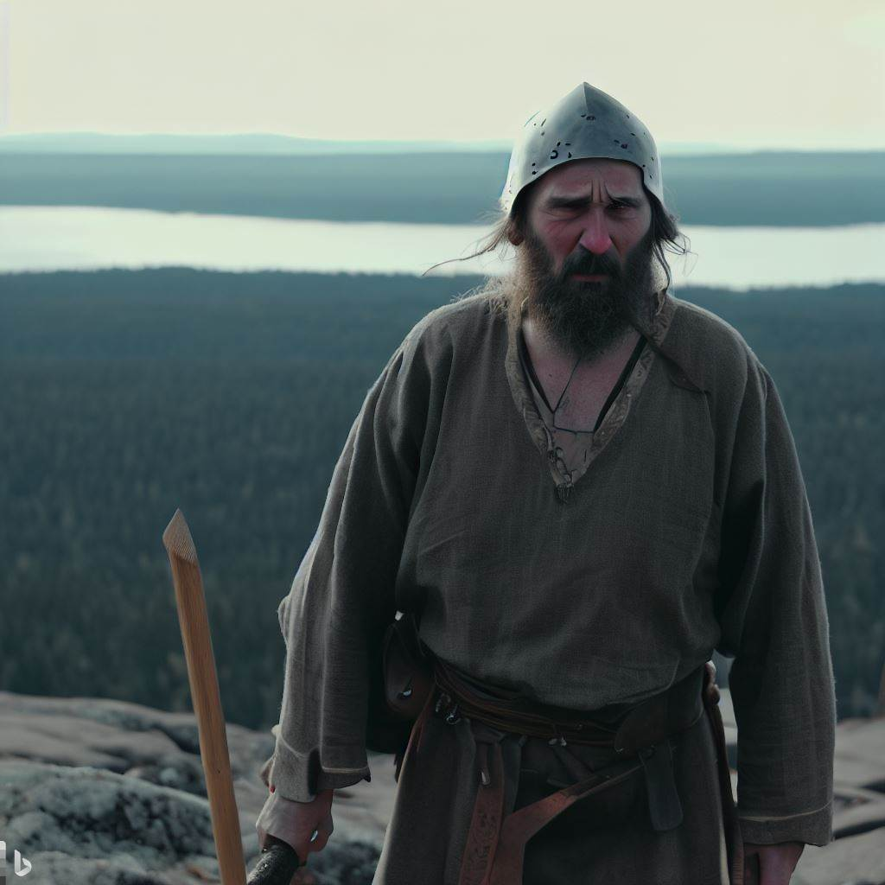
BROM INICIOU O TREINAMENTO COM ERAGON USANDO ESPADA DE MADEIRA
Notes:
12- Brom começou a treinar Eragon com espadas improvisadas de madeira.

Slide 20
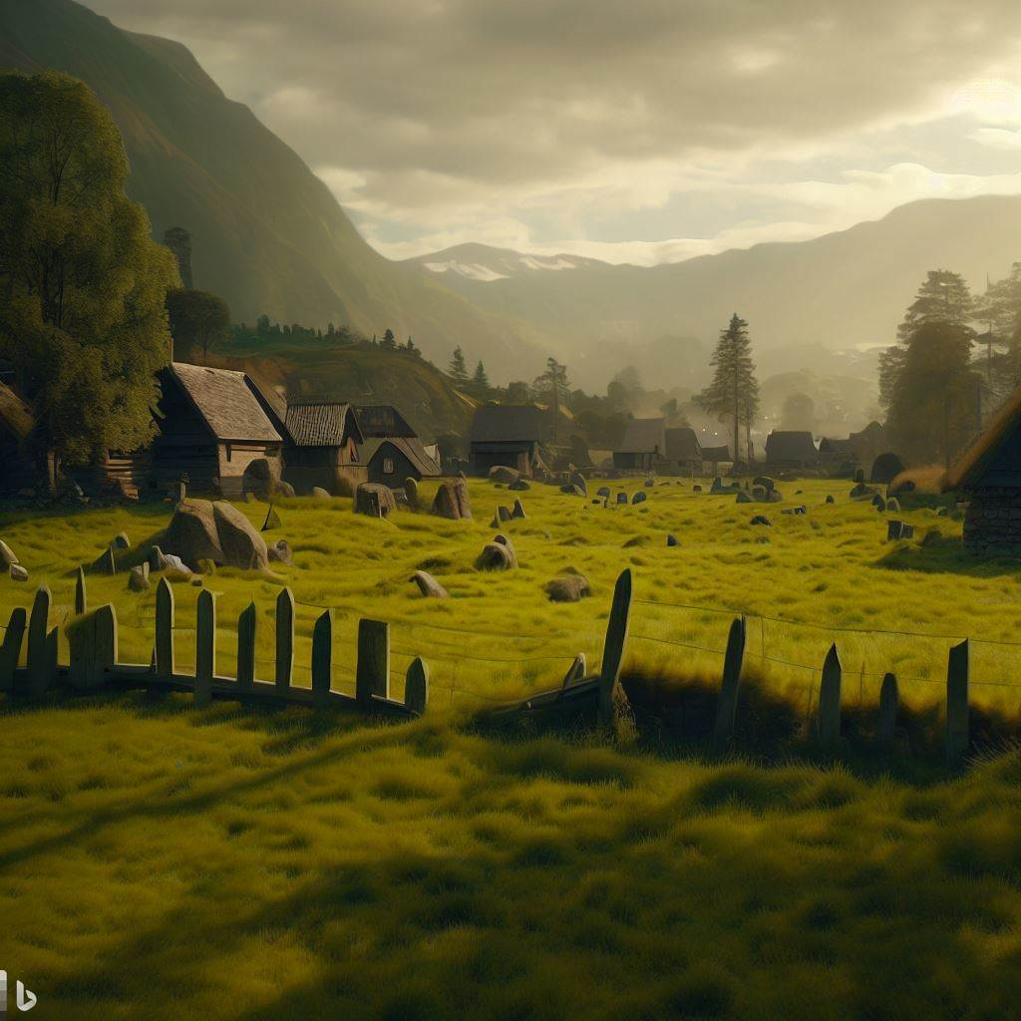
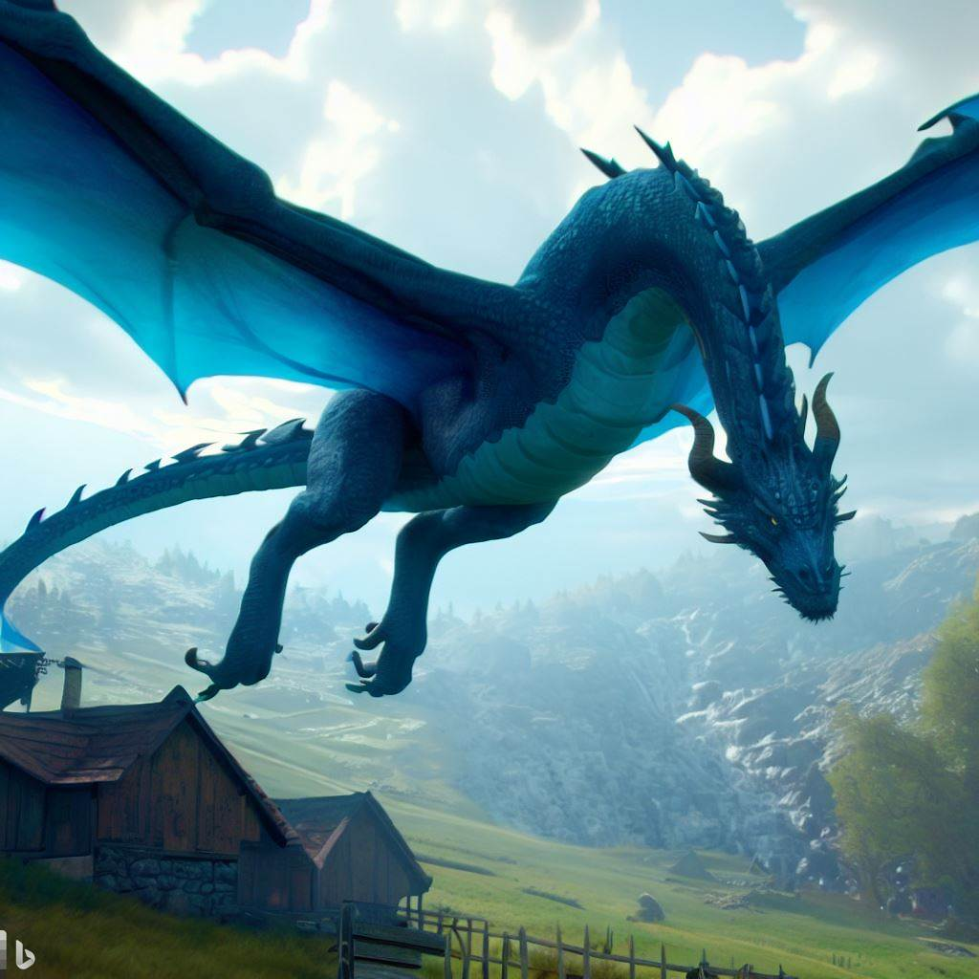
ENQUANTO ELES VIAJAVAM A CAVALO, SAPHIRA PLAINAVA NO ALTO

Slide 21
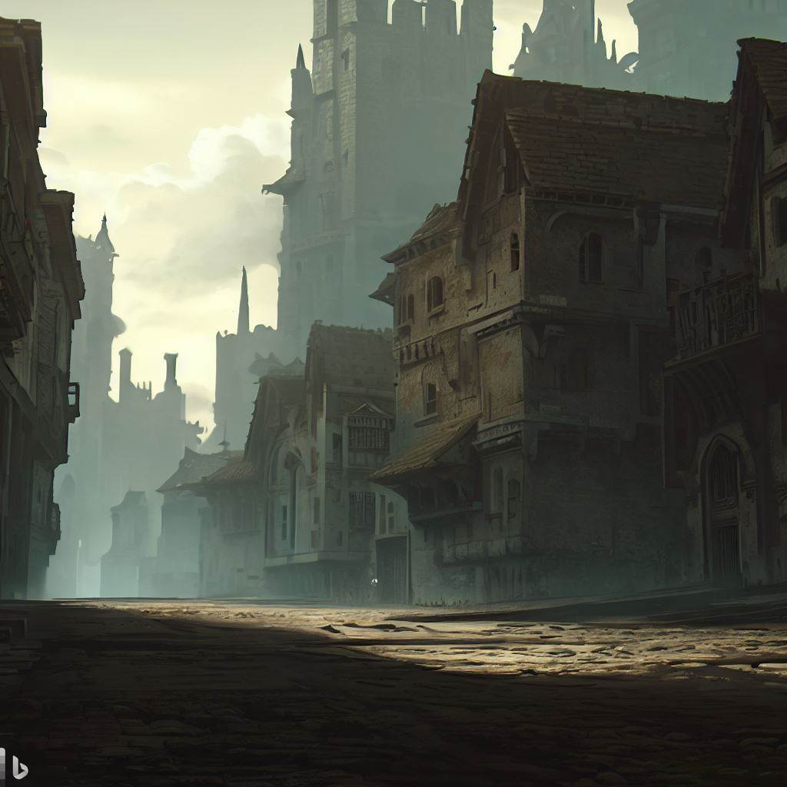
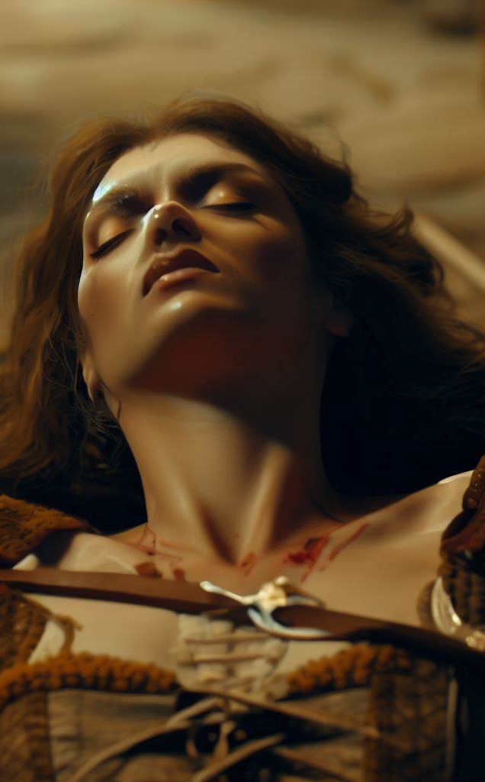
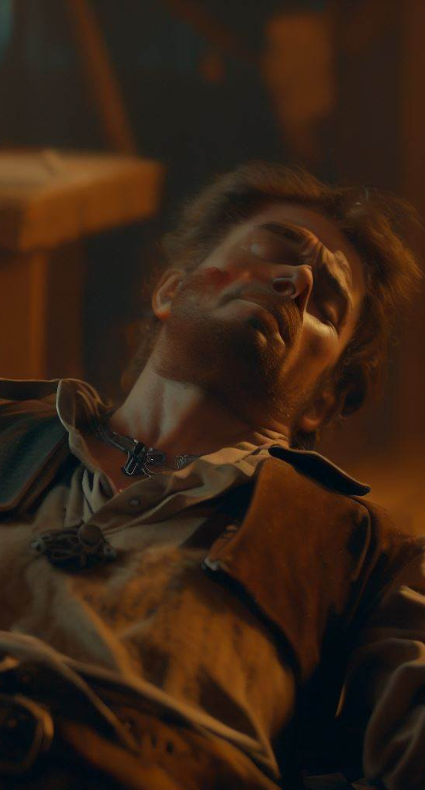
CHEGARAM EM YAZUAC E ENCONTRARAM A VILA VAZIA

Slide 22
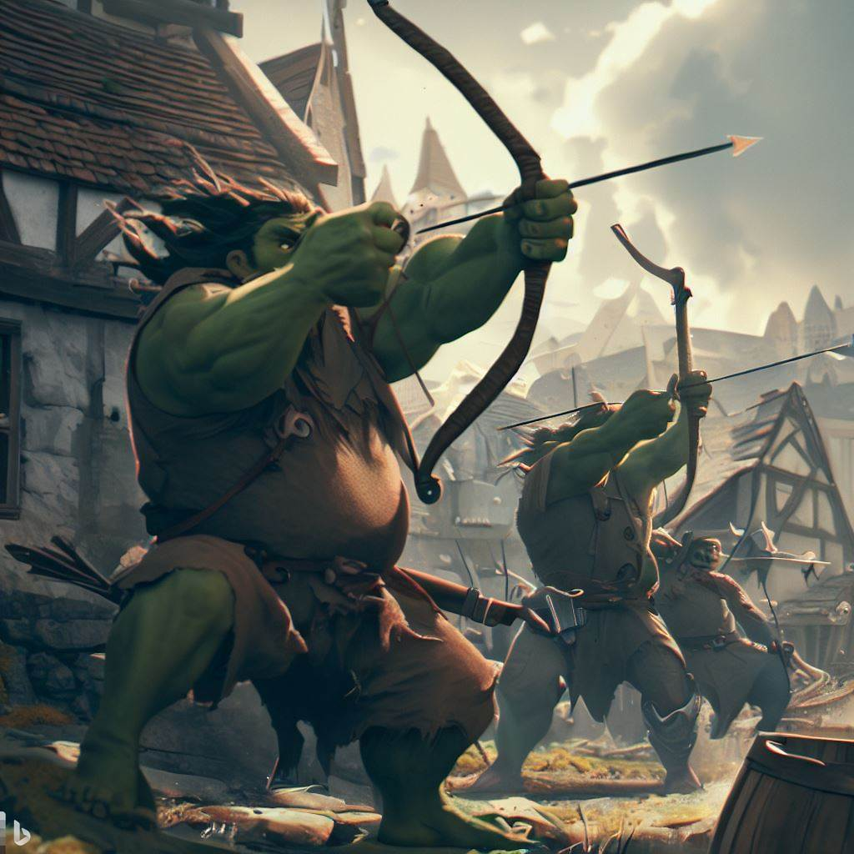
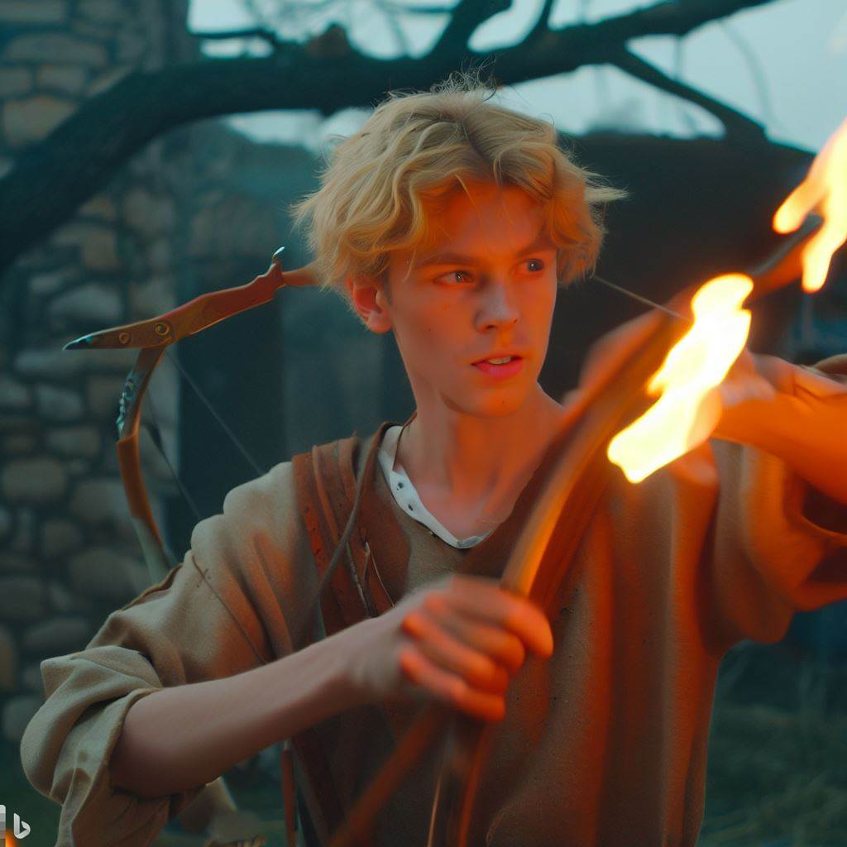
OS URGALS INICIARAM OS ATAQUES

Slide 23
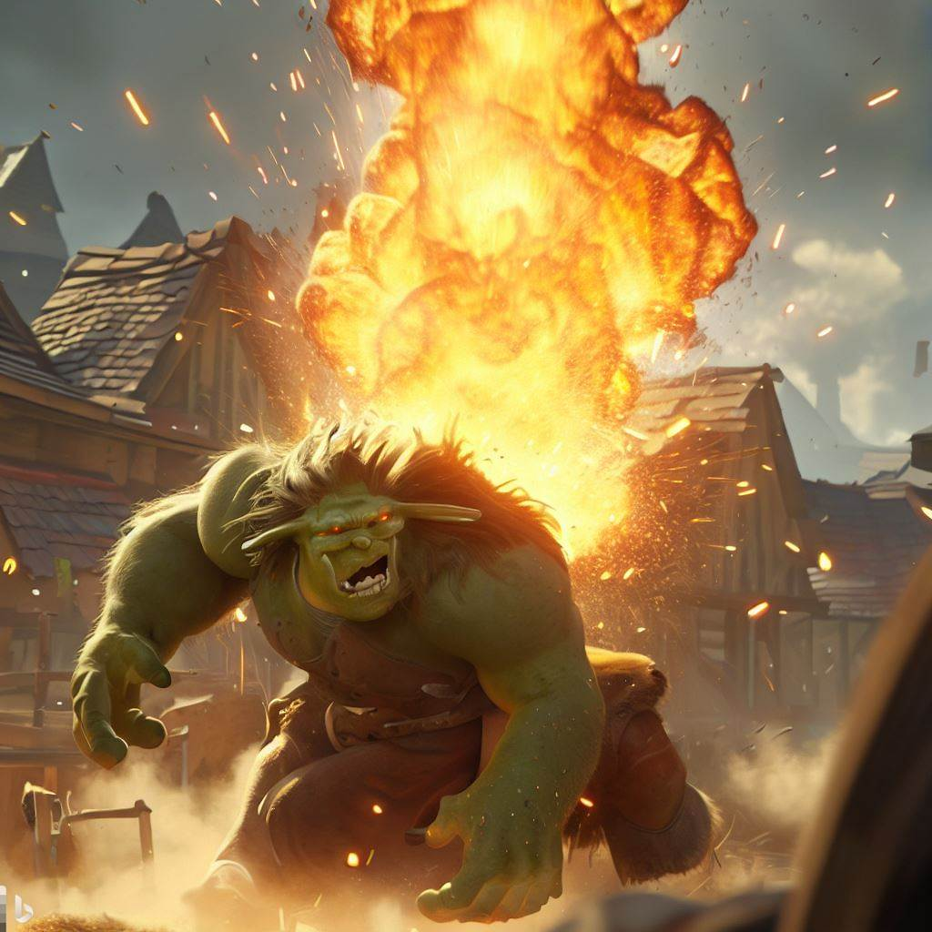
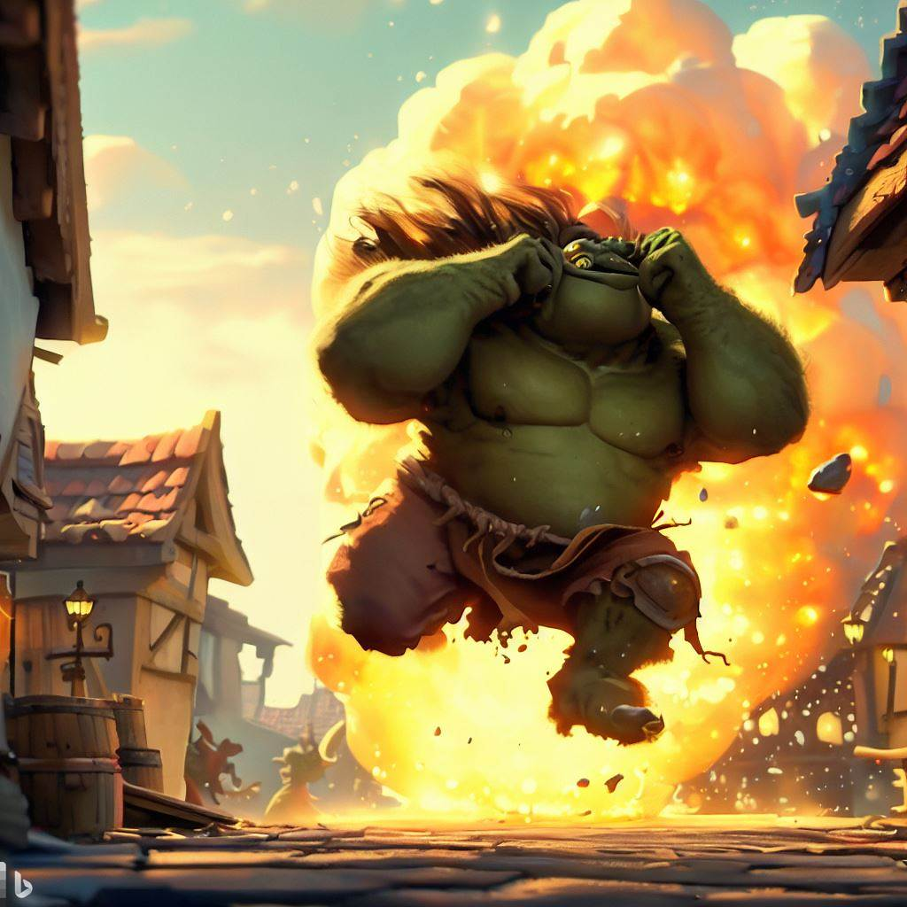
UMA PALAVRA VEIO NA MENTE DE ERAGON
Brisingr!

Slide 24
BROM INICIOU O TREINAMENTO COM ERAGON USANDO ESPADA DE MADEIRA
Poderia Eragon fazer também um treinamento de magia com os elfos?
Notes:
12- Brom começou a treinar Eragon com espadas improvisadas de madeira.

Slide 25
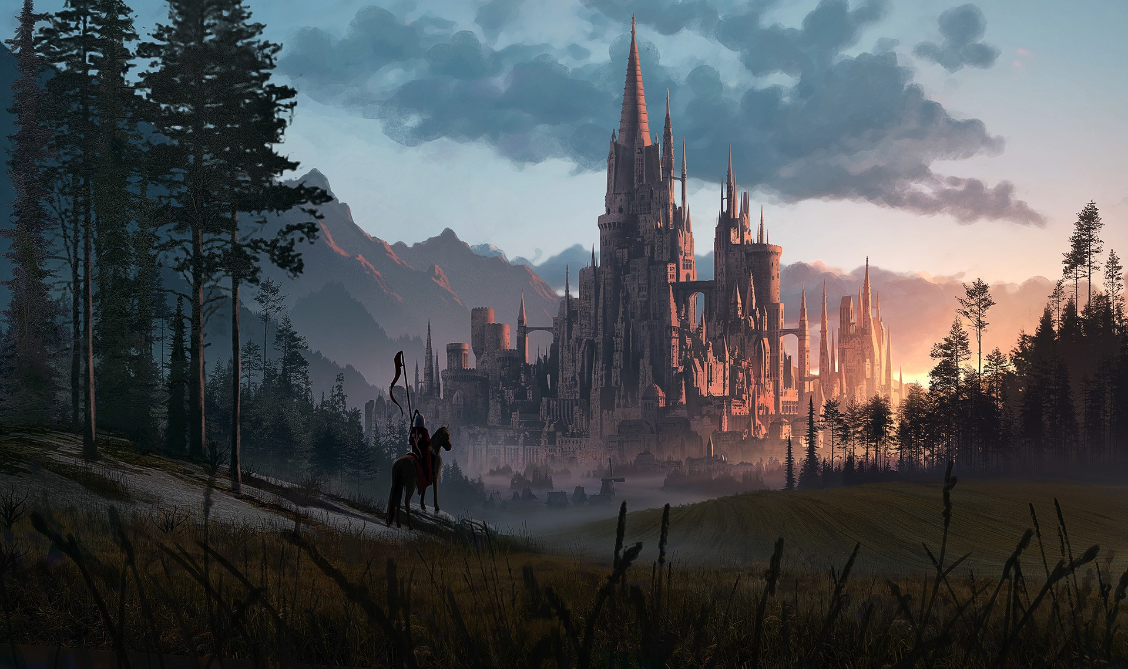
FIM
Quer se sentir vivendo no mundo medieval? Leia o livro Eragon!

Slide 26


